Slide 1
Římské vojenství 10 – Armáda v pozdní antice (dominát) – 284 – 6. století n. l.

Slide 2
Chronologický přehled (V tomto období také probíhá tzv. Stěhování národů).
284 – 305 – Vláda císaře Diocletiana, rozdělení říše na 4 části pod vedením 4 císařů (2 Augustové a 2 Caesarové - Tetrarchie). Systém se rozpadl ještě za života císaře. Počátek oddílů comitanenses a limitanei.
306 – 337 – Vláda císaře Konstantina. Založení druhého hlavního města – Konstantinopole. Zrušení praetoriánské gardy (prefekt existuje dál, jako hlava civilní správy císařského území) a další úpravy armády. Zrovnoprávnění křesťanství s pohanskými kulty.
357 – Caesar Iulianus poráží Alamany u Argentorate.
360 – 363 – Iulianus se stává císařem a pokouší se o určitou renovaci pohanství. Umírá však na výpravě proti sasánovským Peršanům.
364 – Císařové Valentinianus a Valens si rozdělují armádu – jednotky dostávají přídomky iuniores a seniores
378 – Drtivá římská porážka od Gótů u Adrianpole. Valens umírá v boji.

Slide 3
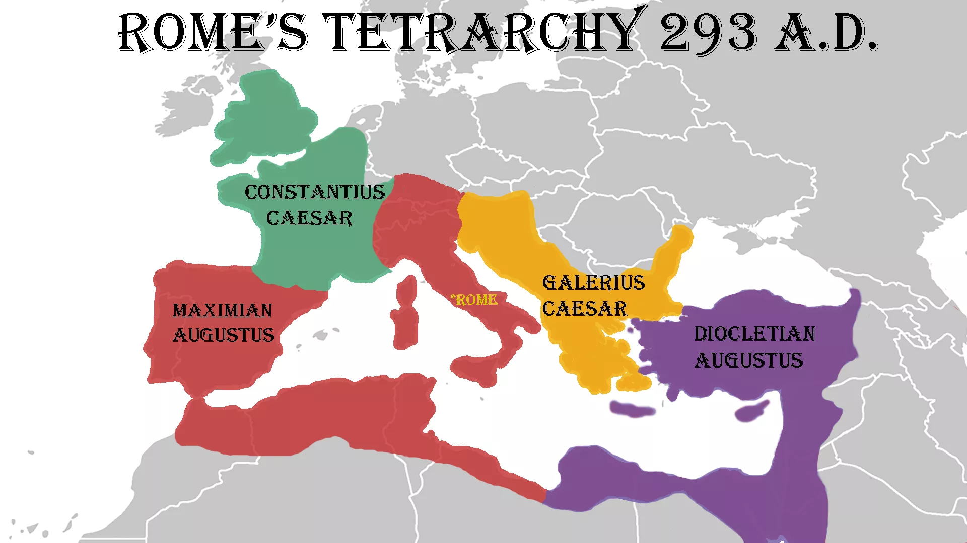

Slide 4
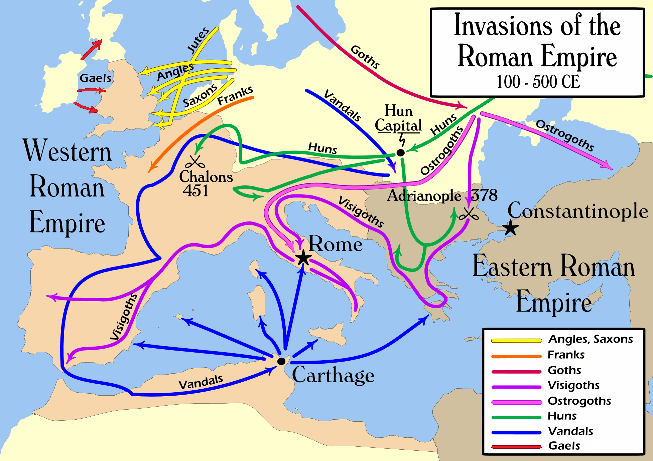

Slide 5
395 – Po smrti Theodosia se říše definitivně rozděluje za Západní a Východní. Obě části říše jsou neustále sužovány rozsáhlými vpády barbarů.
408 – Smrt velitele západní armády Stilichona a následný masakr neřímských vojáků a jejich rodin Římany.
410 – Vizigótský král Alarich dobývá město Řím. Císař však v tomto období sídlí v Ravenně. V tuto dobu se také římská armáda definitivně stahuje z Británie.
443 – Po rozsáhlém plenění se Východní říše zavazuje platit vysoký tribut Hunům.
451 – Velitel západní armády Aetius poráží hunského krále Attilu v bitvě na Katalaunských polích v Galii.
454 – Císař Valentinianus osobně zavraždí Aetia. Západní říše definitivně upadá. Císaři jsou nyní pouhými loutkami v rukou velitelů armády (obvykle barbarského původu.) Západ fakticky ovládá již pouze Itálii a několik menších území.
455 Vandalové, kteří ovládli římskou Afriku, Sardinii a Korsiku plení Řím a odvážejí si velkou kořist
476 – Velitel armády Germán Odoacer sesazuje posledního západního císaře Romula. Západní říše tím v podstatě skončila. Východní říše však přetrvává dál.
527 – 565 – Vláda císaře Iustiniana. Vojevůdce Flavius Belisarius dobývá na germánských králích zpět značnou část bývalé západní říše. 533 – Bitva u“ Desátého milníku proti Vandalům“. Zničení Vandalského království, ovládnutí části Hispánie a celé Itálie.
610 – 654 – Císař Herakleitos poráží Avary, Slovany a Peršany a zabraňuje úplnému zničení říše. Římané však už nedokáží zabránit Arabům v zabrání mnoha východních území, včetně Egypta. Herakleitos přestává užívat titul Imperator a přijímá řecký výraz pro císaře basileos. Armáda se z velké části stává feudální milicí (systém tzv. tagmat). Přesto mnoho z římské organizace a názvosloví přežívá hluboko do období středověku.

Slide 6
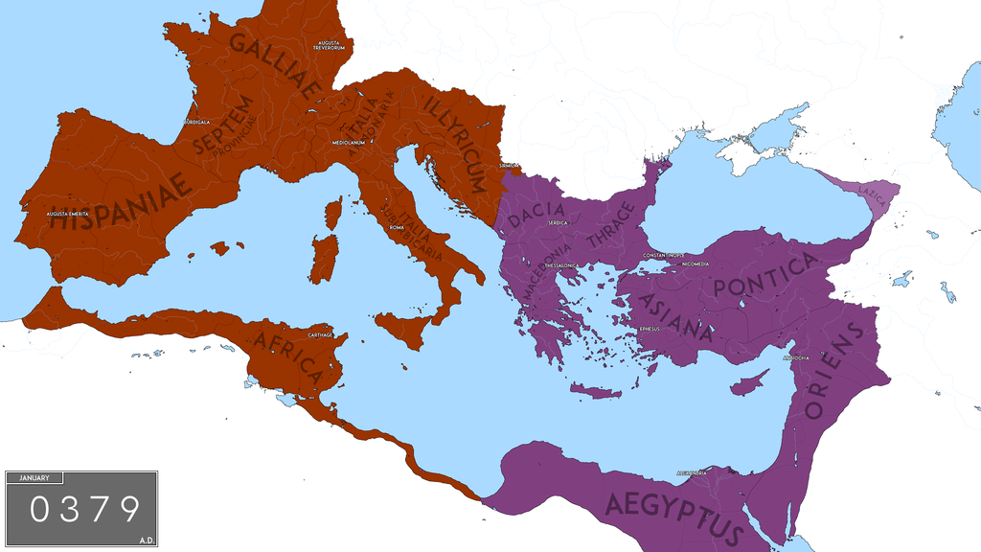

Slide 7
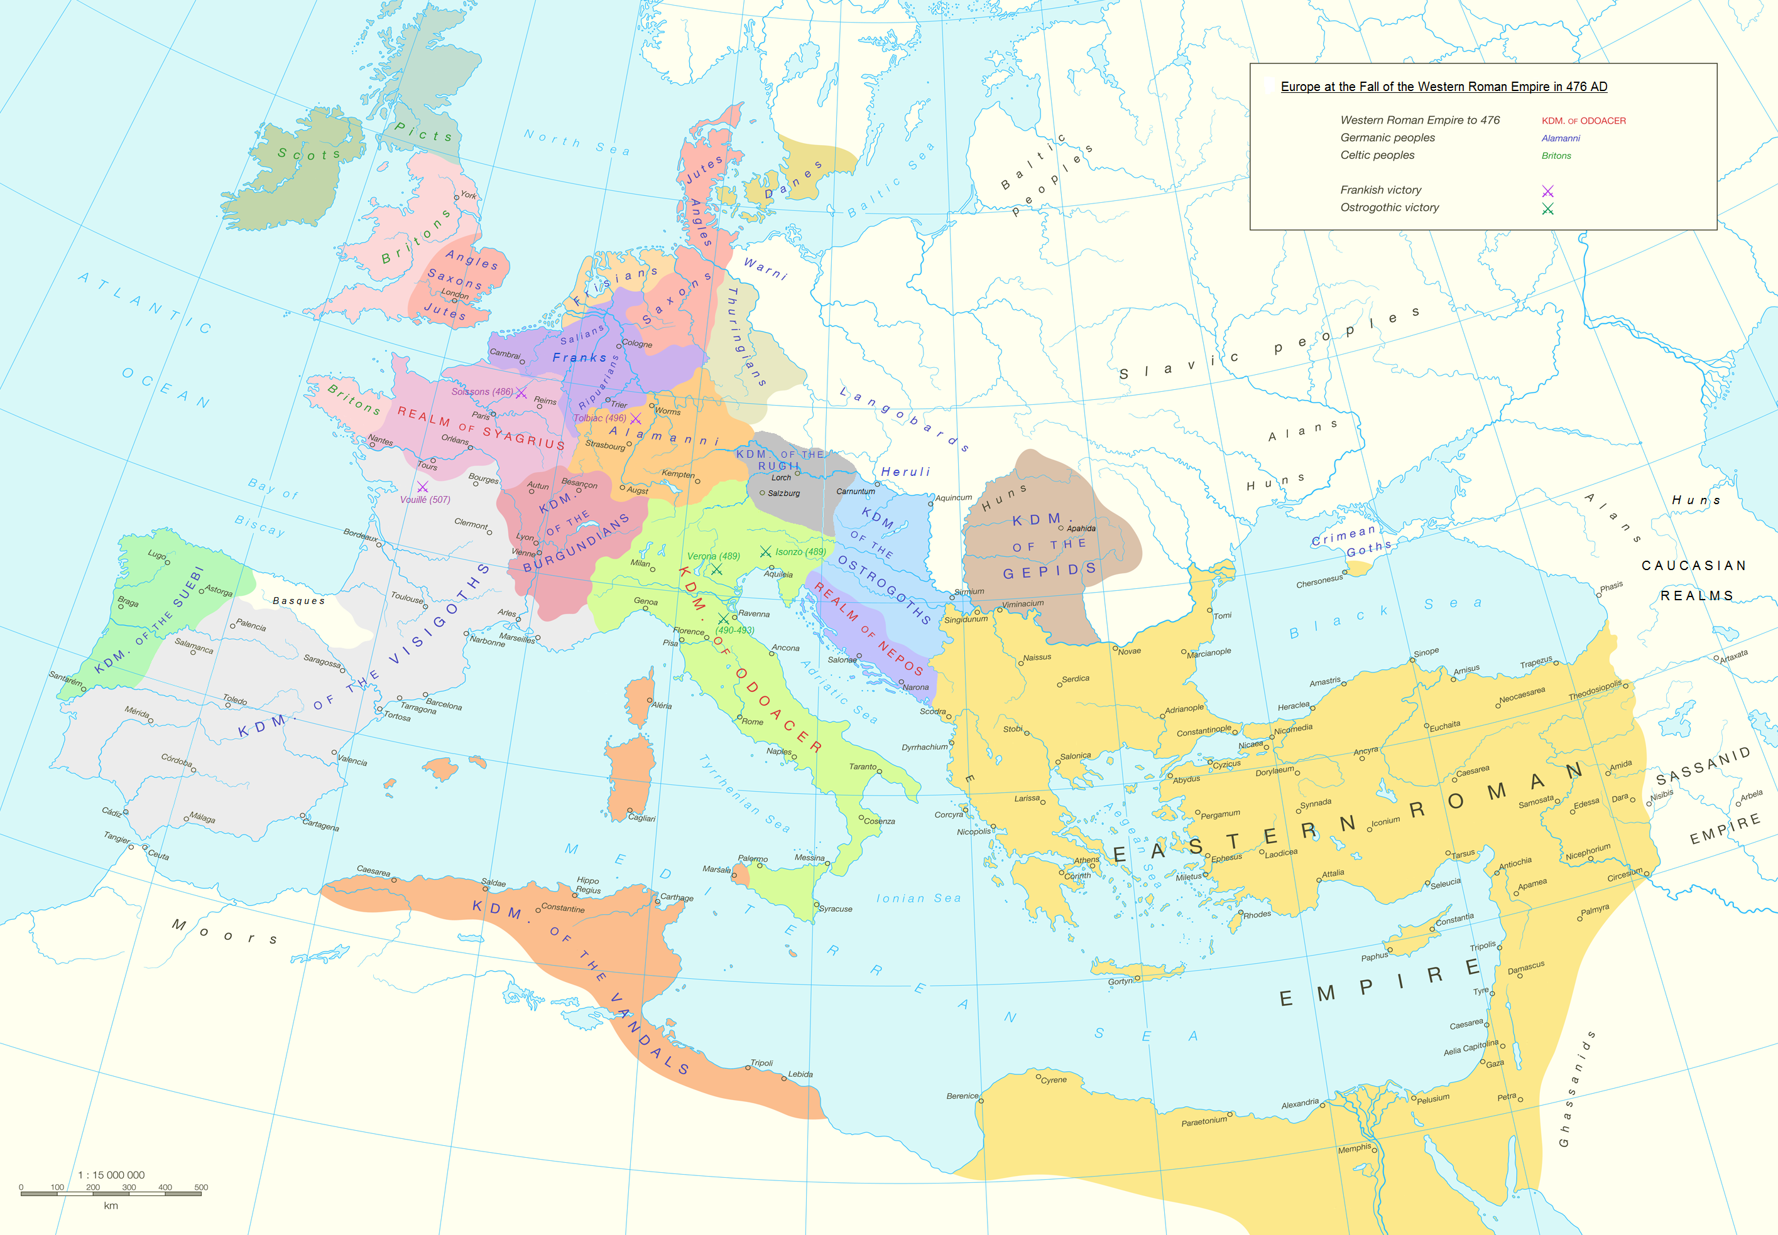
Barbarská království na území bývalé západní říše

Slide 8
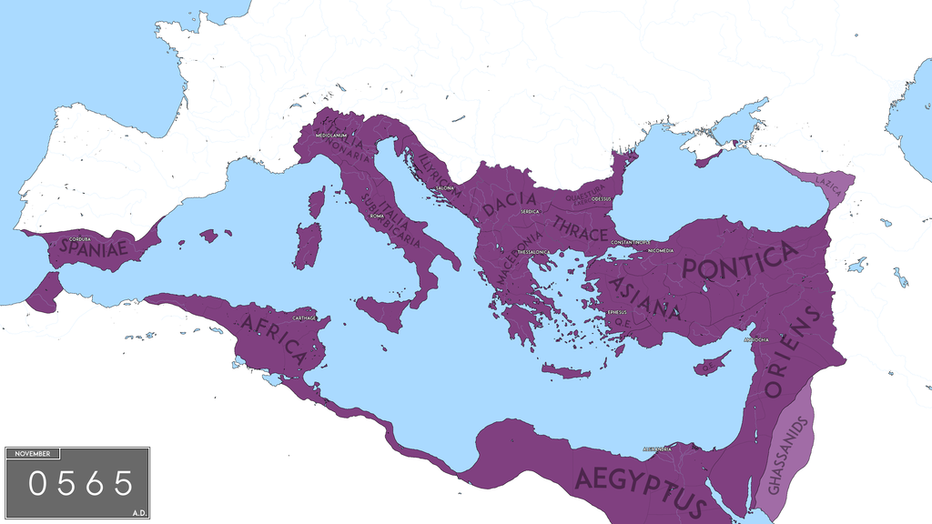

Slide 9
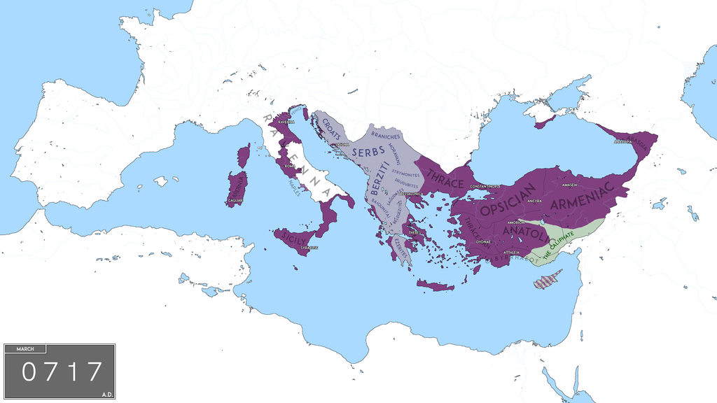

Slide 10
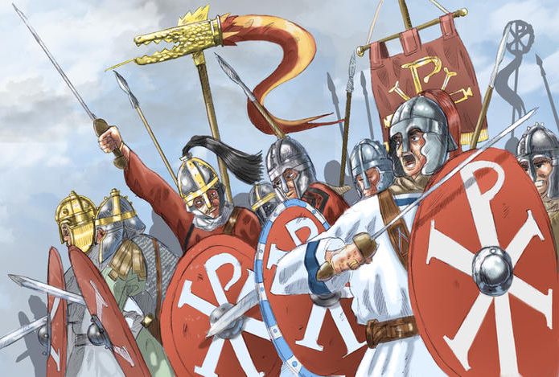
Nová organizační struktura armády
Armáda rozdělena na dvě hlavní části, v obou byla zastoupena jak pěchota, tak i jezdci.
Oddíly na hranicích říše, které se už neměli nikam přesunovat – Limitanei/Ripanenses.
Oddíly v zázemí, které se přesouvaly kam bylo zrovna třeba – Comitanenses
Praetoriánskou gardu nahradily jízdní oddíly Scholae.
V průběhu 4. století se zvlášť vyčlenili ještě elitní oddíly s označením Palatini, které tvořily armádu pod osobním velením císaře.
Velikost jednotek ve všech složkách vojska se pohybovala cca od 300 do 1200 mužů.
Názvy oddílů: Legio (cca 1000 mužů) auxilia, cohors, ala, vexillum (čistě jízdní jednotka) numerus, cuneus…
Především od 5. století je však podstatná část armády tvořena především smluvními barbarskými spojenci Foederati a soukromými armádami vojenských velitelů Bucelarii

Slide 11
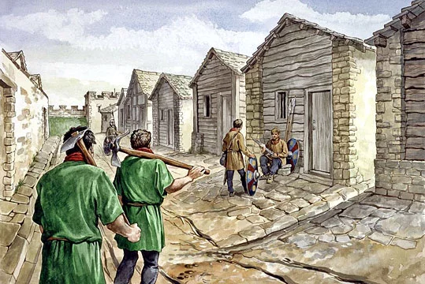
Limitanei
Vznikaly z původních legií a auxiliárních oddílů (patrně i numerů) na římských hranicích.
Umístěny v pevnostech na hranicích.
Názvy oddílů: Legio (cca 1000 mužů) auxilia, cohors, ala, vexillum (čistě jízdní jednotka) numerus, cuneus…
Jednotky byly určeny výhradně ke střežení území kde se nacházely.
Vojáci se často věnovali i mimovojenským aktivitám (zemědělství, obchod, řemesla…).
Obecně měli hraniční jednotky nižší status a patrně se také snižovala úroveň jejich výcviku.
Vzácně byli limitanei převeleni k polním armádám (např. po porážce u Adrianopole). Pak byly oddíly označovány jako pseudocomitatenses a stále měli nižší status a plat.

Slide 12
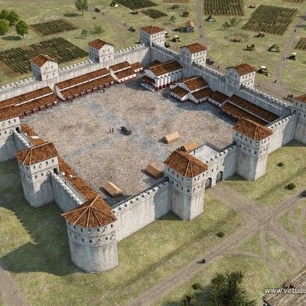
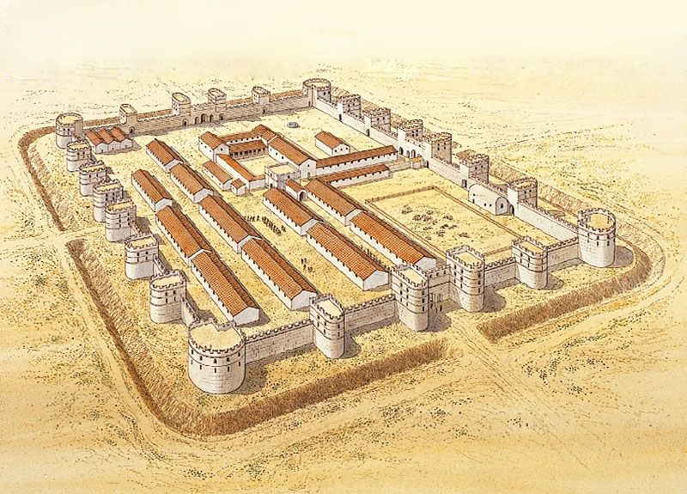
Pozdně římské opevnění – stavěno jako pevnost, nikoliv jen základna jako dříve.

Slide 13
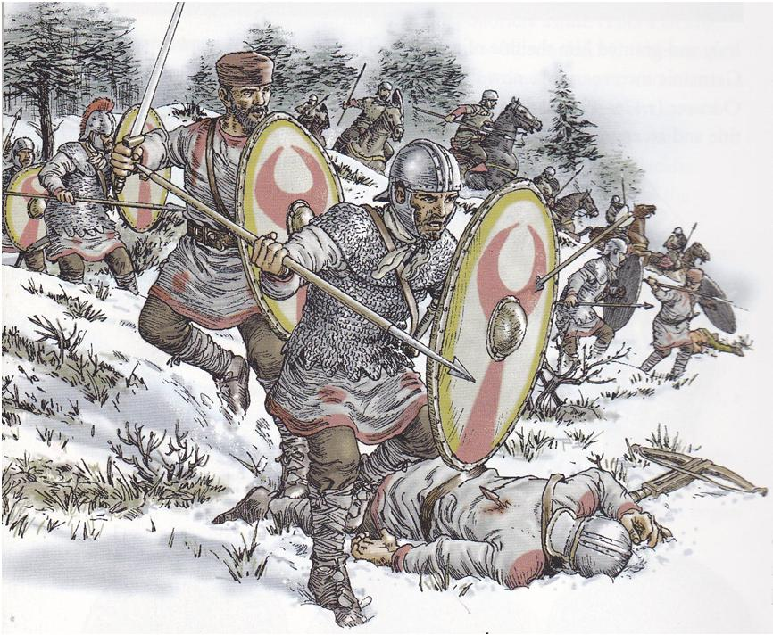
Comitanenses
Prestižnější „Polní armády“, které se přesouvaly podle situace.
Přesuny na delší vzdálenosti však ani vojáci comitanenses neprováděli ochotně.
Některé oddíly byly vytvořeny ze starších oddílů období principátu, některé byly nové.
Ubytováni byli v římských městech, obyvatelé byli nuceni uvolnit vojákům třetinu domu (hospitalitas) – to vedlo k mnoha excesům ze strany obou stran. Města se snažila podplácet velitele, aby na jejich území vojsko nenechával.
Od 5. století se i oddíly comitanenses přestávají přesouvat a úroveň jejich výcviku se zřejmě také snižuje (především u pěchoty).

Slide 14
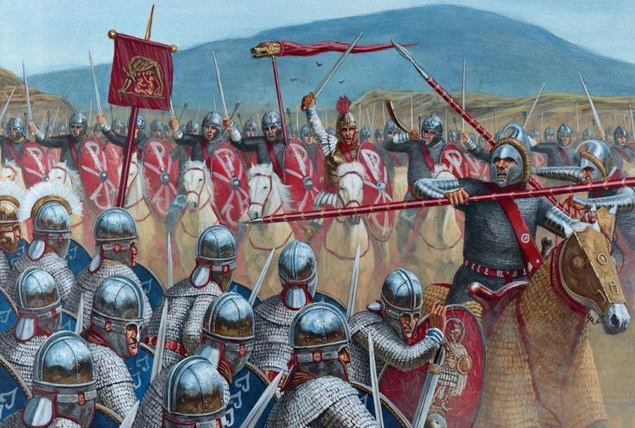
Scholae
Na místo pretoriánu vznikly (a patrně existovaly už dříve) výhradně jízdní oddíly scholae.
Vrchním velitelem byl přímo císař. Administrativně spadaly oddíly pod civilního úředníka magister officiorum. Jednomu oddílu o síle asi 500 jezdců velel tribun.
Σχολάριοι/scholares byli obvykle Germáni, často pocházející z území mimo vlastní řiši (Frankové, Alamané, Gótové). V 5. století je na východě říše nahradili Isaurové.
Na západě existovalo 5 oddílů scholae, na východě 7. Mezi nimi i jízdní lučištníci a těžkoodění jezdci (clibinarii).
Západní scholae byly rozpuštěny gótským králem Theodorichem I. Východní existovaly společně s vlastní osobní stráží císaře (excubitores) až do 11. století (i když ne nutně jako ochránci císaře).

Slide 15
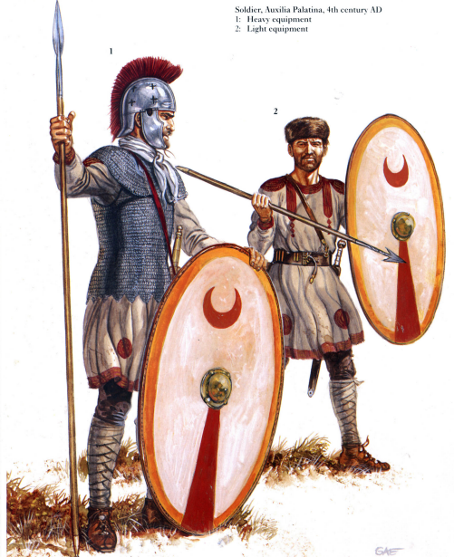
Palatini
Elitní císařské oddíly – v armádách často dohromady s comitanenses, ale palatini měli vždy vyšší status.
Jízda organizovaná do oddílů vexillum.
Oddíly pěchoty do legií (legio palatina např. Primani, Iovani seniores) a oddíly zvanými auxilia (např. Batavi iuniores, Batavi seniores, Sagittari Tungri).

Slide 16
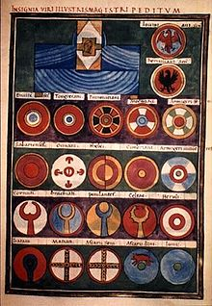
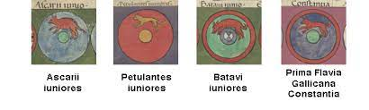

Slide 17
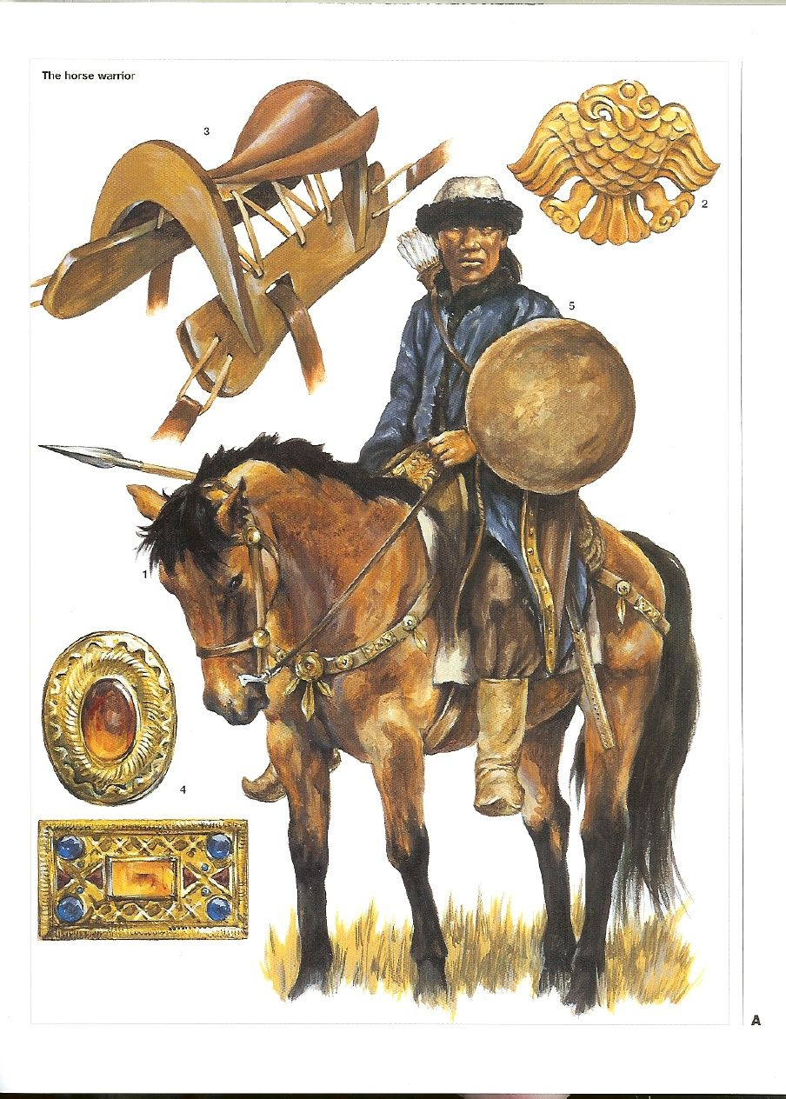
Foederati
Foedus – smlouva. Prvními skutečnými foederáty byly pravděpodobně Frankové usazovaní v polovině 4. století na rýnské hranici.
Barbarské kmeny (Gótové, Frankové, Hunové, Arabové…) bojující pod svými náčelníky na římské straně.
Na rozdíl od spojeneckých oddílů dřívějších období tvořili podstatnou složku římských armád (především na západě v 5. století). A součástí odměny těchto bojovníků byla také půda na území říše.
Loajalita a poslušnost těchto oddílů však byla v mnoha případech velmi vlažná (a také se mohla vztahovat pouze na osobu římského vojevůdce s kterým sloužili, ale ne k římskému státu). Stejně jako římští vojáci i oni byli ochotni bránit území, které obývali, ale často odmítali odejít a válčit jinde.

Slide 18
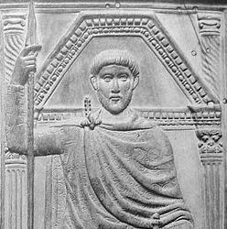
Nejvyšší velitel vojska – magister militum
V době tetrarchie byl vedle císaře stále velmi významným velitelem pretoriánský prefekt. Po rozpuštění gardy se však prefektové stali vysokými civilními úředníky (v pozdní antice dlouho platila zásada – oddělit civilní a vojenskou moc, aby se zamezilo uzurpacím).
Později se jako nejvyšší velitelé armád objevují vojáci (Římané, ale velmi často také Barbaři) s titulem magister militum. Původně byli dva, jeden měl velet pěchotě (magister peditum) a druhý jízdě (magister equitum). Později se objevuje nejvyšší velitel (magister utriusque militiae) a více nižších magisterů, velících v určité oblasti.
Po rozdělení říše existovali na západě dva vojevůdci s titulem magister militum praesentales (praesentales znamená, že byl též členem císařské rady) Jeden postupně převážil nad druhým a magister se stal v podstatě nejmocnějším mužem v západním impériu.
Ve východní části bylo magisterů 5 (2 praesentales a 3 s vymezenou pravomocí -per Orientem, Thracum, Illyricum). Zde si byli velitelé rovni a nezískali takovou moc jako na západě.
Vojenské velení bylo často spojeno (od doby Konstantina) s udělením titulu patricius.

Slide 19
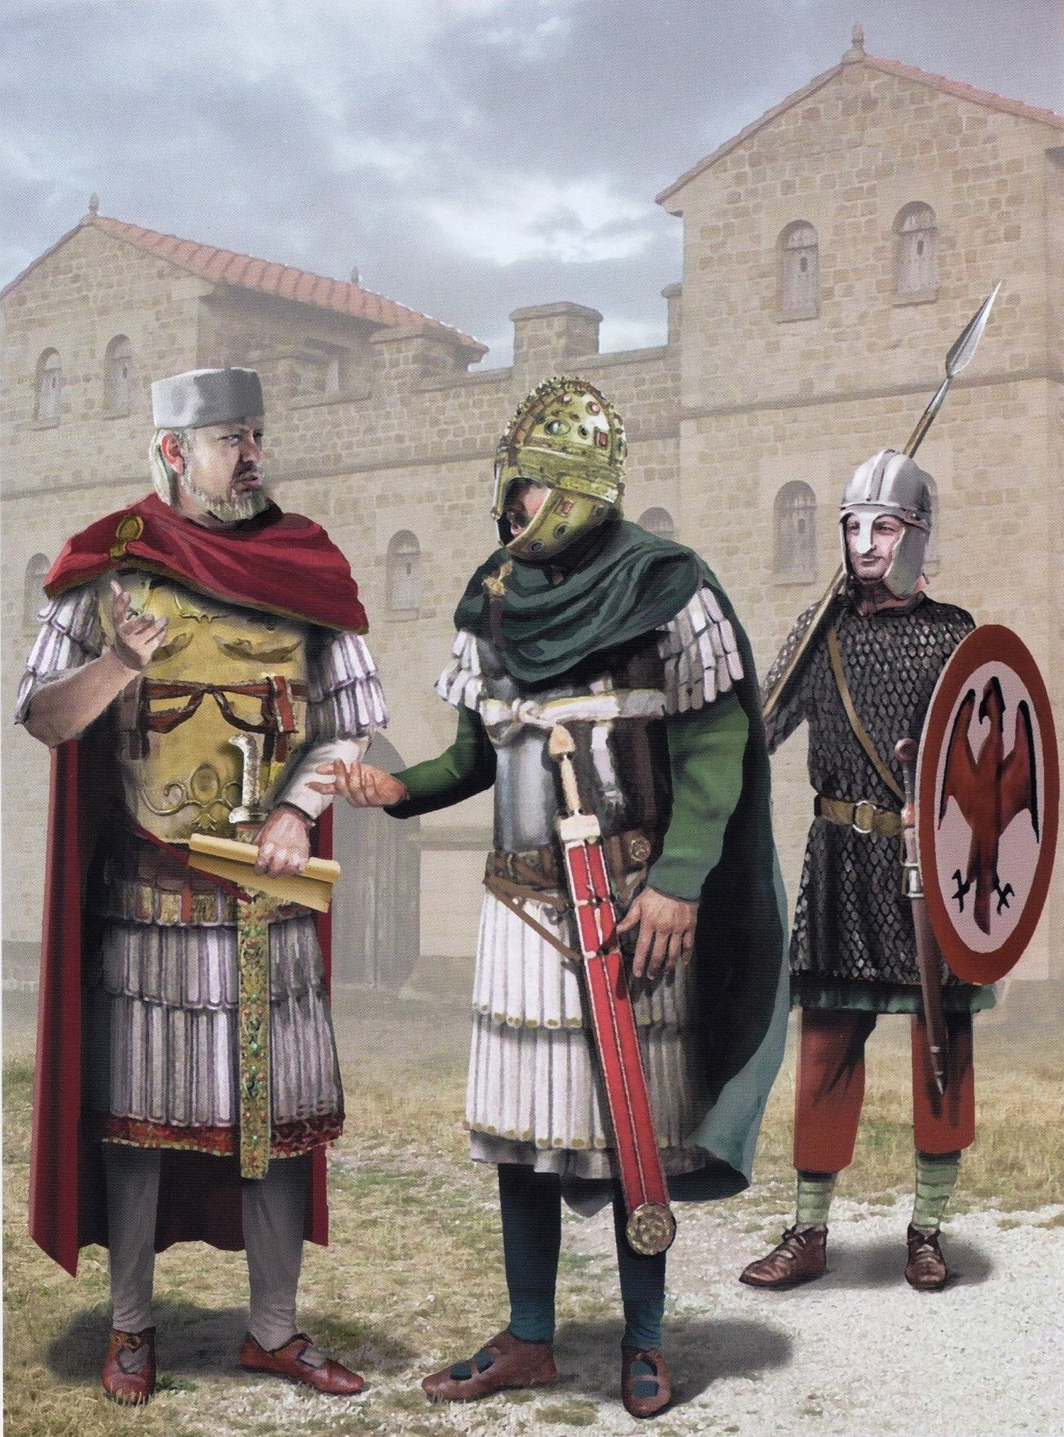
Nižší velitelé a důstojníci
Vojsku v římské diecézi obvykle velel comes (civilní správu zde vykonával vicarius)
Vojsku v provincii velel obvykle dux (civilní správu vykonával iudex aj.)
Jednotlivým oddílům veleli důstojníci s různými tituly, objevují se i staré tituly tribunus a praefectus.
Především u oddílů limitanei se alespoň určitou dobu stále objevují starší hodnosti centurion a decurion. Častěji se však vyskytují nové (ne vždy s úplně známým a jasným významem) - semisalis, circitor, centenarius, decenarius.
Výcvikový důstojník se nazýval campidoctor, lékař stále medicus.
Nosiči standarty se objevují stále. Jako znak jednotek se však ujímá dračí zástava (patrně vliv Sarmatů). Nosič je pak draconarius
Od 5. století bývá v jednotkách také křesťanský kněz. Stále jsou přítomni různí řemeslníci apd.

Slide 20
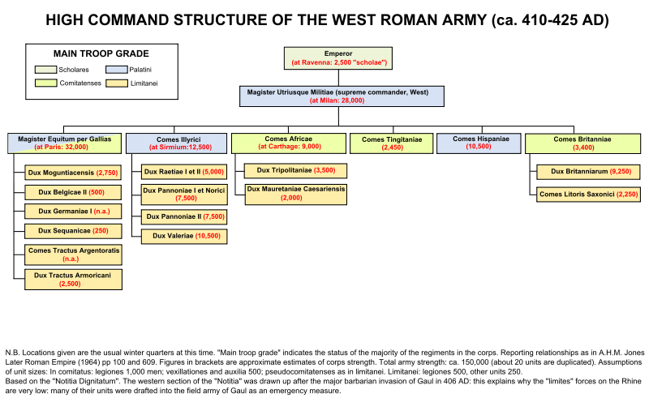

Slide 21
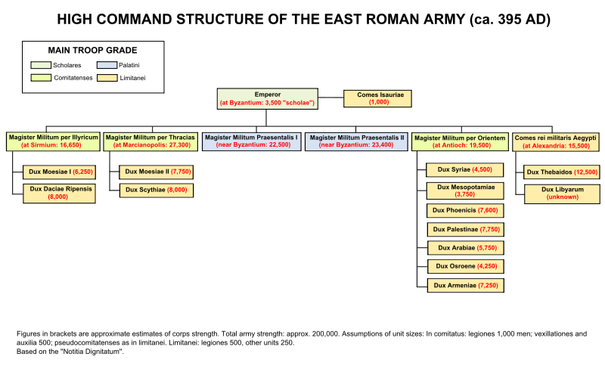

Slide 22
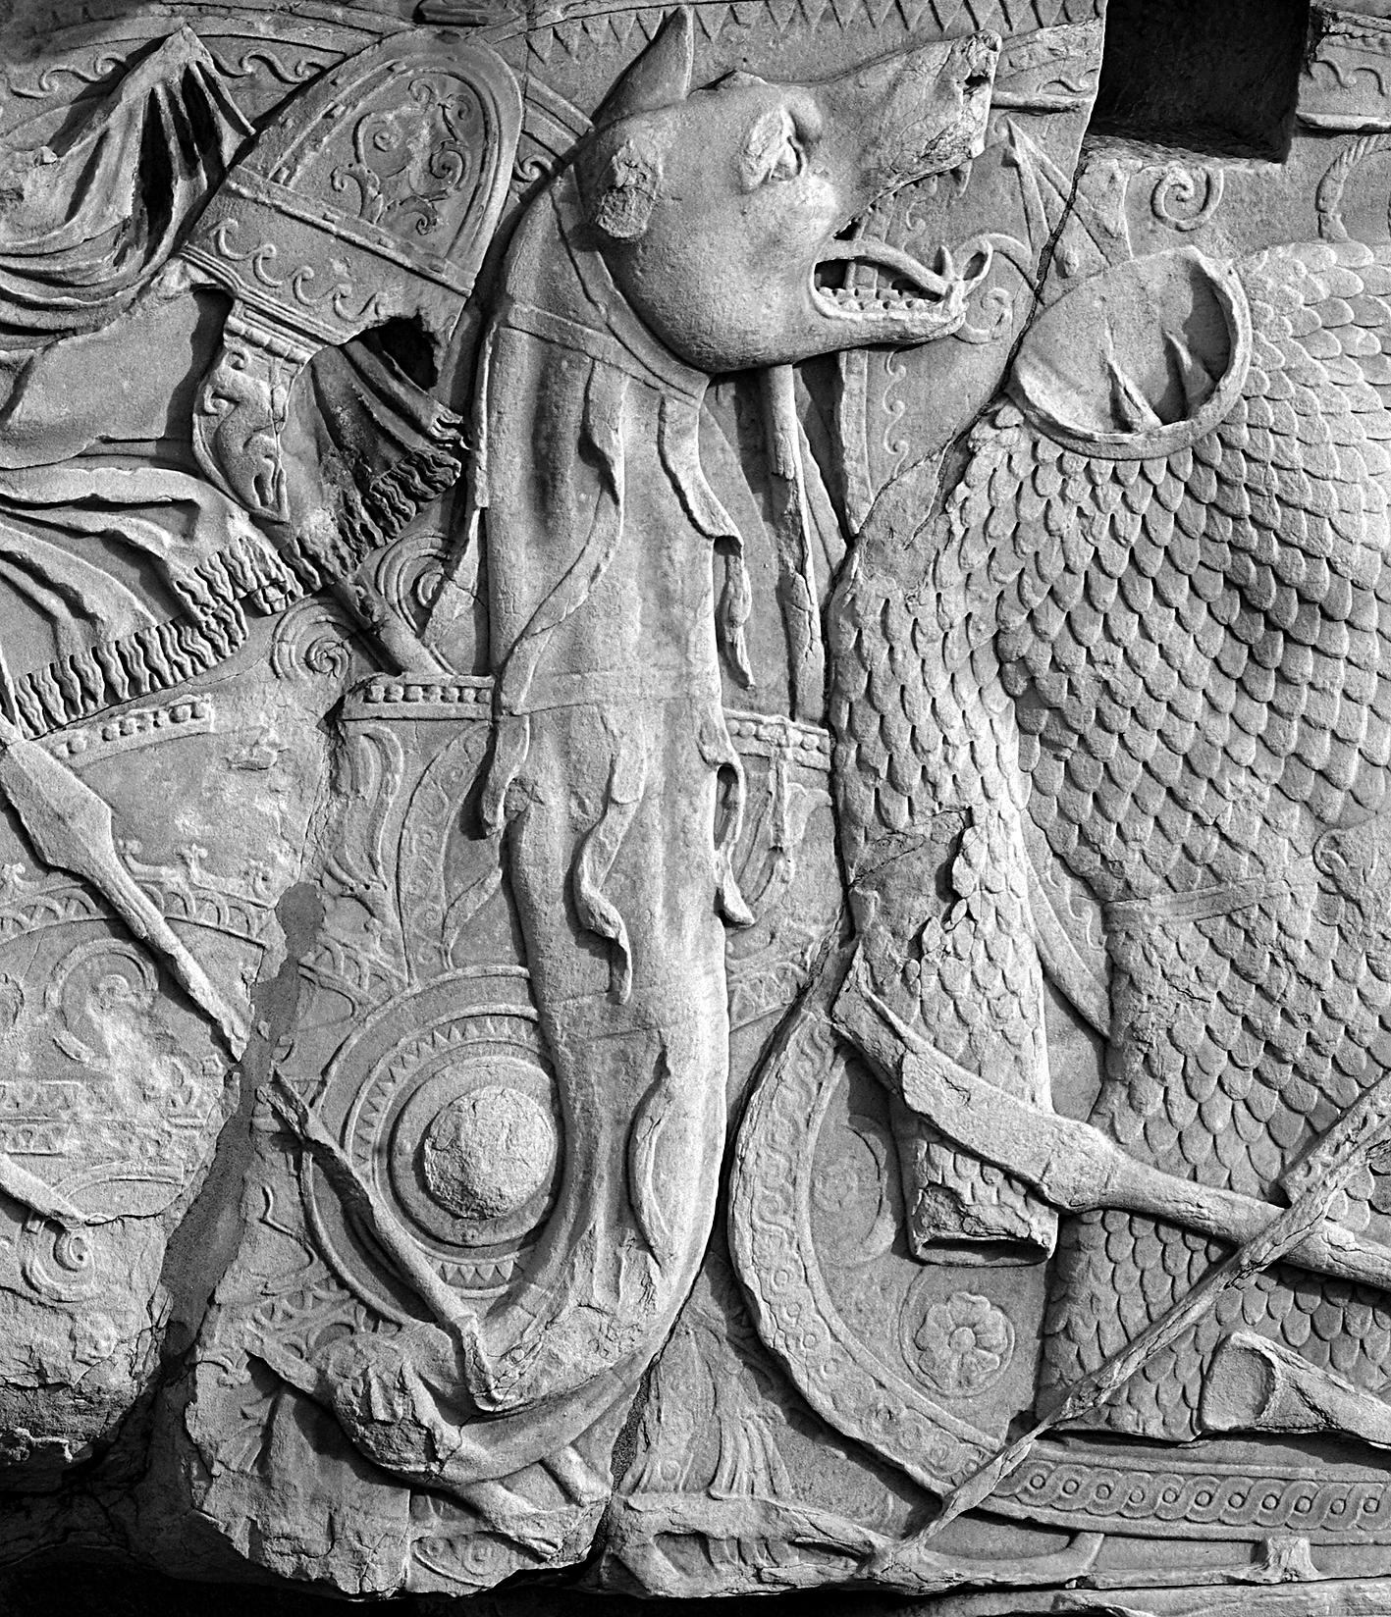
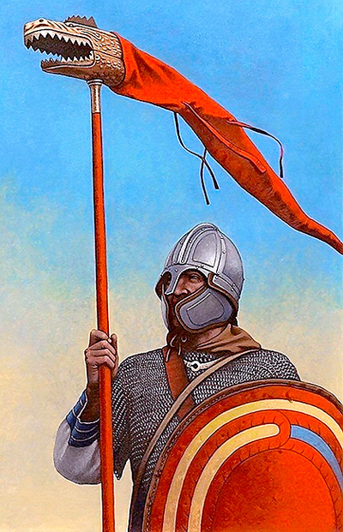

Slide 23
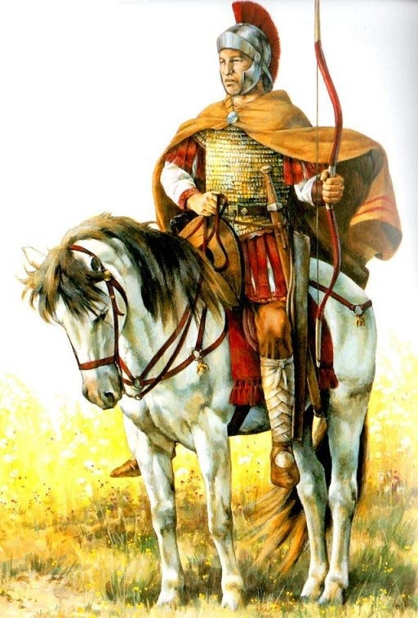
Bucelarii
Název od bucellatum – vojenský cestovní suchar.
Soukromé armády bohatých velkostatkářů a vojenských velitelů (Stilicho, Aetius, Belisarius…)
Především jízdní oddíly.
Proti tvorbě těchto armád vydávali císaři zákony, ale patrně bez jakéhokoliv efektu.
Tvořené Germány, Isaury (na východě) a dalšími barbary, ale také vojenskými vysloužilci a patrně i otroky.

Slide 24
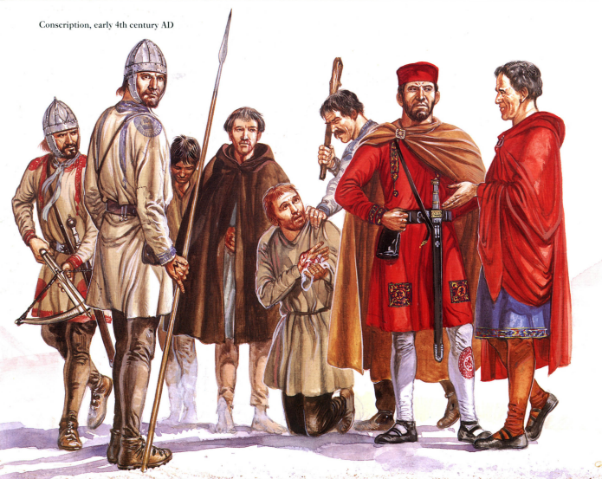
Voják období pozdní antiky
Vojáci pocházeli obvykle z okrajových částí říše (Balkánské provincie, Podunají, Porýní). Velkou část vojáků však tvořili bojovníci z území za hranicemi (především Germáni a Sarmaté) a to ve všech oddílech.
Služba ve vojsku byla dědičná.
Dobrovolníků bylo málo a tak muselo být vojsko doplňováno odvody. Před těmi se muži snažili uniknout (dezerce, podplácení velitelů, sebe zmrzačování).
Nebylo neobvyklé, že rekruti byli během cesty k jednotce hlídáni a třeba i spoutáni.

Slide 25
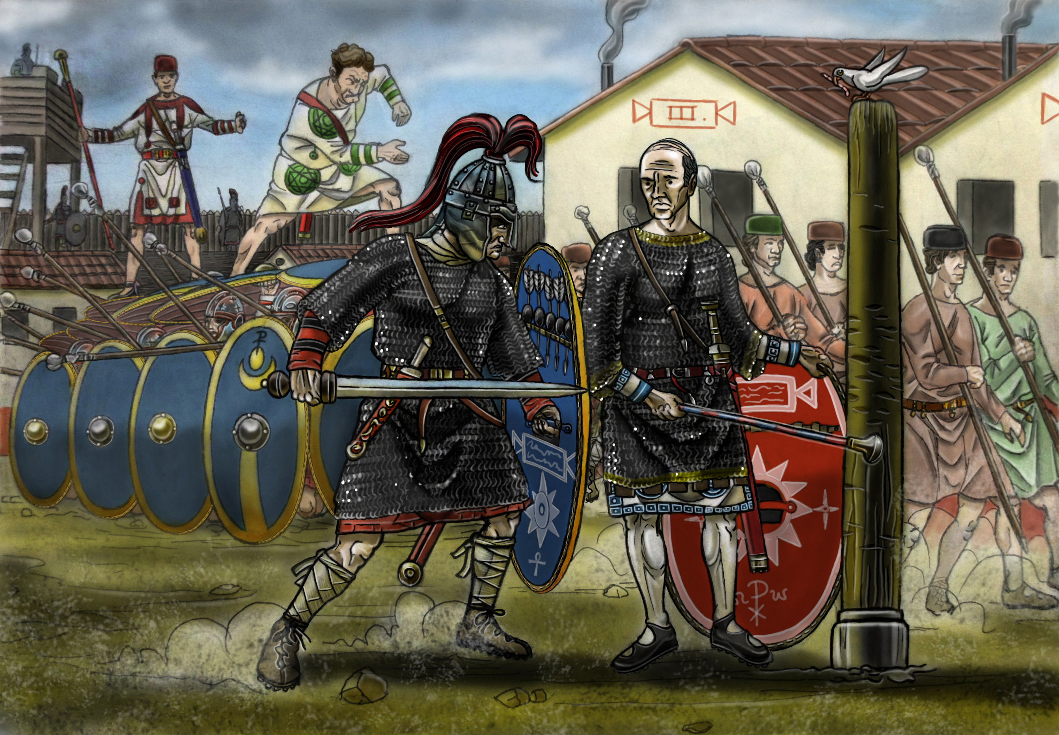
Služba ve vojsku
Sloužil obvykle 20 let, případně déle s výhodami – to však zamezovalo v postupu jiným vojákům.
Služba ve vojsku byla dědičná.
Právoplatným vojákem (pedes/eques) se rekrut (tiro) stal teprve po výcviku.
Šance na postup a kořist (zejména u limitanei) nebyly příliš vysoké.
Plat se lišil podle druhu vojska (Nejvyšší u scholae, pak palatini, comitanenses, limitanei).
Plat byl obecně nižší než v období principátu, ale voják dostával od státu výzbroj, výstroj, oděv (vše vyráběly státní dílny fabricae) a jídlo, případně finanční příspěvek na tyto potřeby.
Na rozdíl od dřívějšího období se také nestávalo, že voják během služby bojoval u několika různých jednotek. K takovému přesunu byl třeba dokonce císařský souhlas. Pouze synům veteránů pěchoty, kteří měli koně bylo dovoleno sloužit u jízdy.

Slide 26
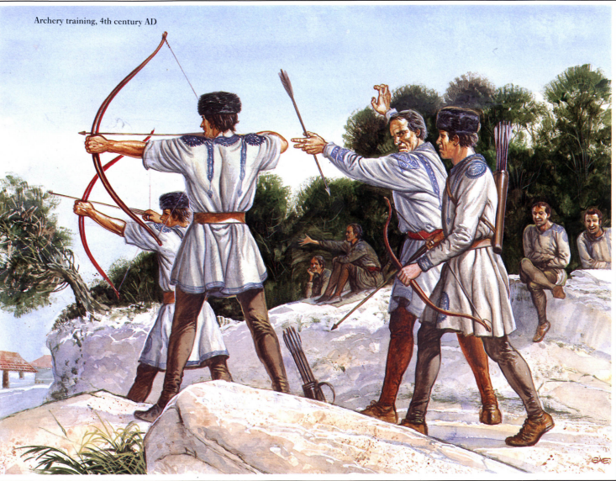
Taktika - vzestup významu jízdy a úpadek pěchoty (lučištníci –lučištnická legie)
Už v předcházejícím období se zvyšoval význam jízdy ve vojsku – jízda byla krom jiného schopna rychleji reagovat na menší vpády přes římskou hranici.
Zatímco v bitvě u Argentorate tvořila ještě páteř armády pěchota, v průběhu 5. století se její funkce a efektivita vytrácí a v Belisariově vojsku v 6. století už pěšáci pouze podporují jízdní těžkooděnce a lučištníky, kteří rozhodují bitvy.
Velmi významnou roli si udrželi lučištníci (patrně proto, že římští nepřátelé je užívali ve velkém počtu). Patrně v každé římské jednotce mohla část vojáků bojovat jako lučištníci, prakovníci nebo vrhači oštěpů.
Existovali i samostatné oddíly pěších lučištníků (i lučištnické legie např. Legio I Isaura sagittaria) lehkých jízdních lučištníků i těžkooděných jízdních lučištníků (sagittarii clibinarii).

Slide 27
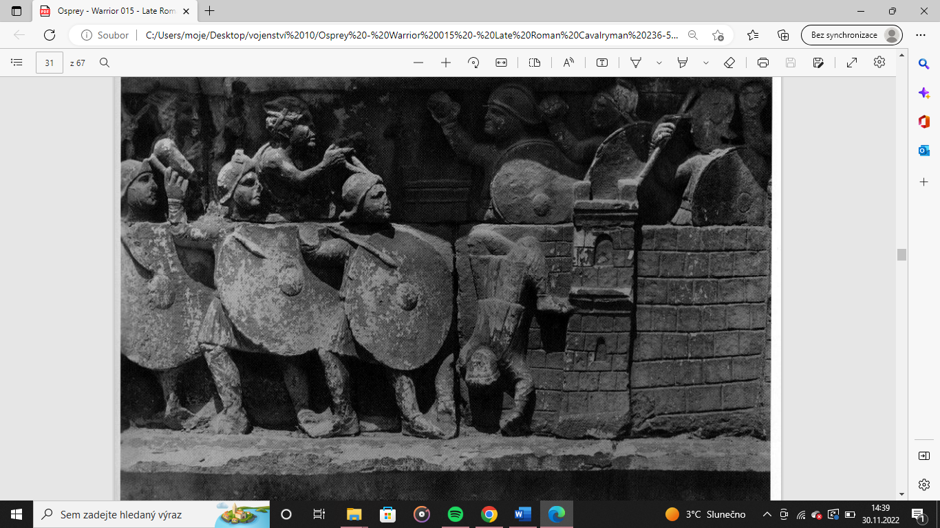
Jezdci byli cvičeni velmi všestranně.
Naproti tomu pěchota obvykle bojovala v sevřeném útvaru („phalanx“) a jejím úkolem bylo především zadržet nepřátele. Pěšáci však byli cvičeni přinejmenším k tomu, aby zvládli obranou formaci fulcum (obdobné dřívější formaci želva – testudo) a útočnou formaci cuneus – klín/kančí čenich.
Velké bitvy však byly vzácné, obvykle se bojovalo formou menších potyček a šarvátek.

Slide 28
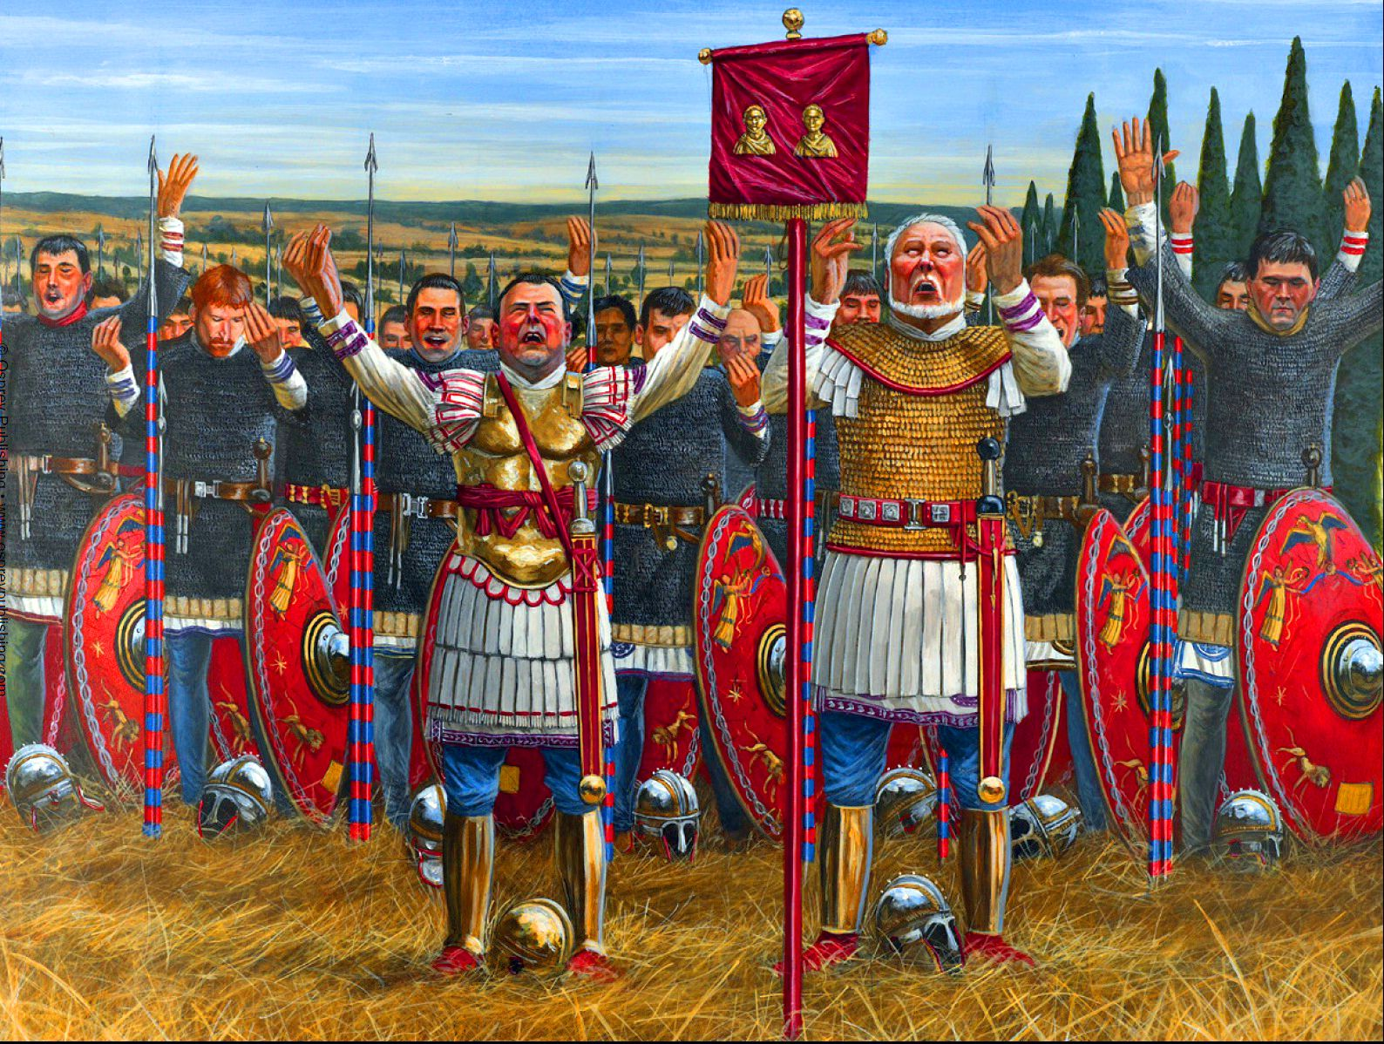
Vojáci a náboženství
Během třetího století došlo k několika krutým pronásledováním křesťanů, které se nevyhnulo ani vojákům (Decius, Valerianus, Diocletianus).
Císař Constantin křesťanství zrovnoprávnil a preferoval. Postupně se tak stává převažujícím náboženstvím mezi římskými i barbarskými vojáky křesťanství (mezi Germány často jako ariánské vyznání).
Císař Theodosius roku 380 přikázal všem obyvatelům říše vyznávat ortodoxní křesťanství. Přesto ještě poměrně dlouho přežívalo mezi vojáky i civilisty ariánství, mysterijní kulty (mezi vojáky především kult Mithry) a původní pohanské kulty.
Názorným příkladem jsou pozdně antické oltáře ve Vindolandě zasvěcené „starým bohům“ (dibus veteribus) – na znamení odtažitosti místních vojáků a obyvatel osady u pevnosti k mysterijním kultům a křesťanství.

Slide 29
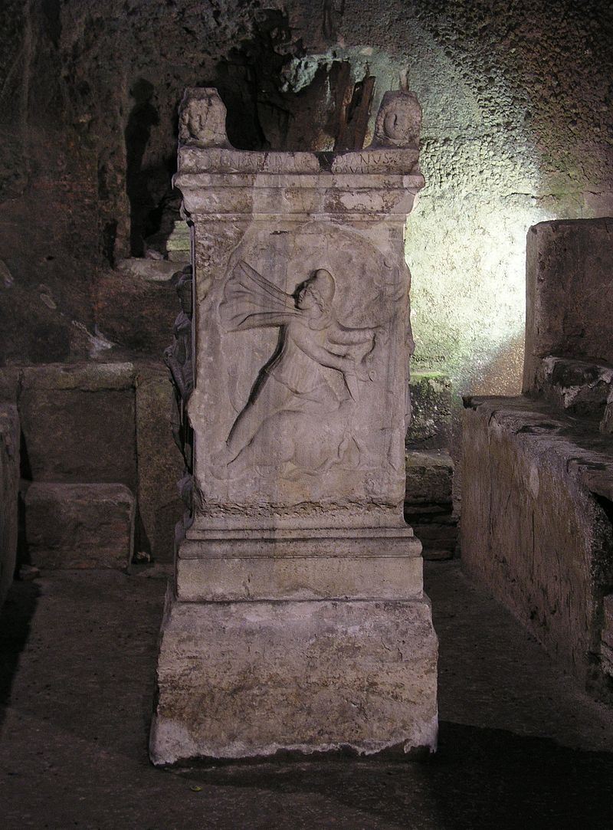
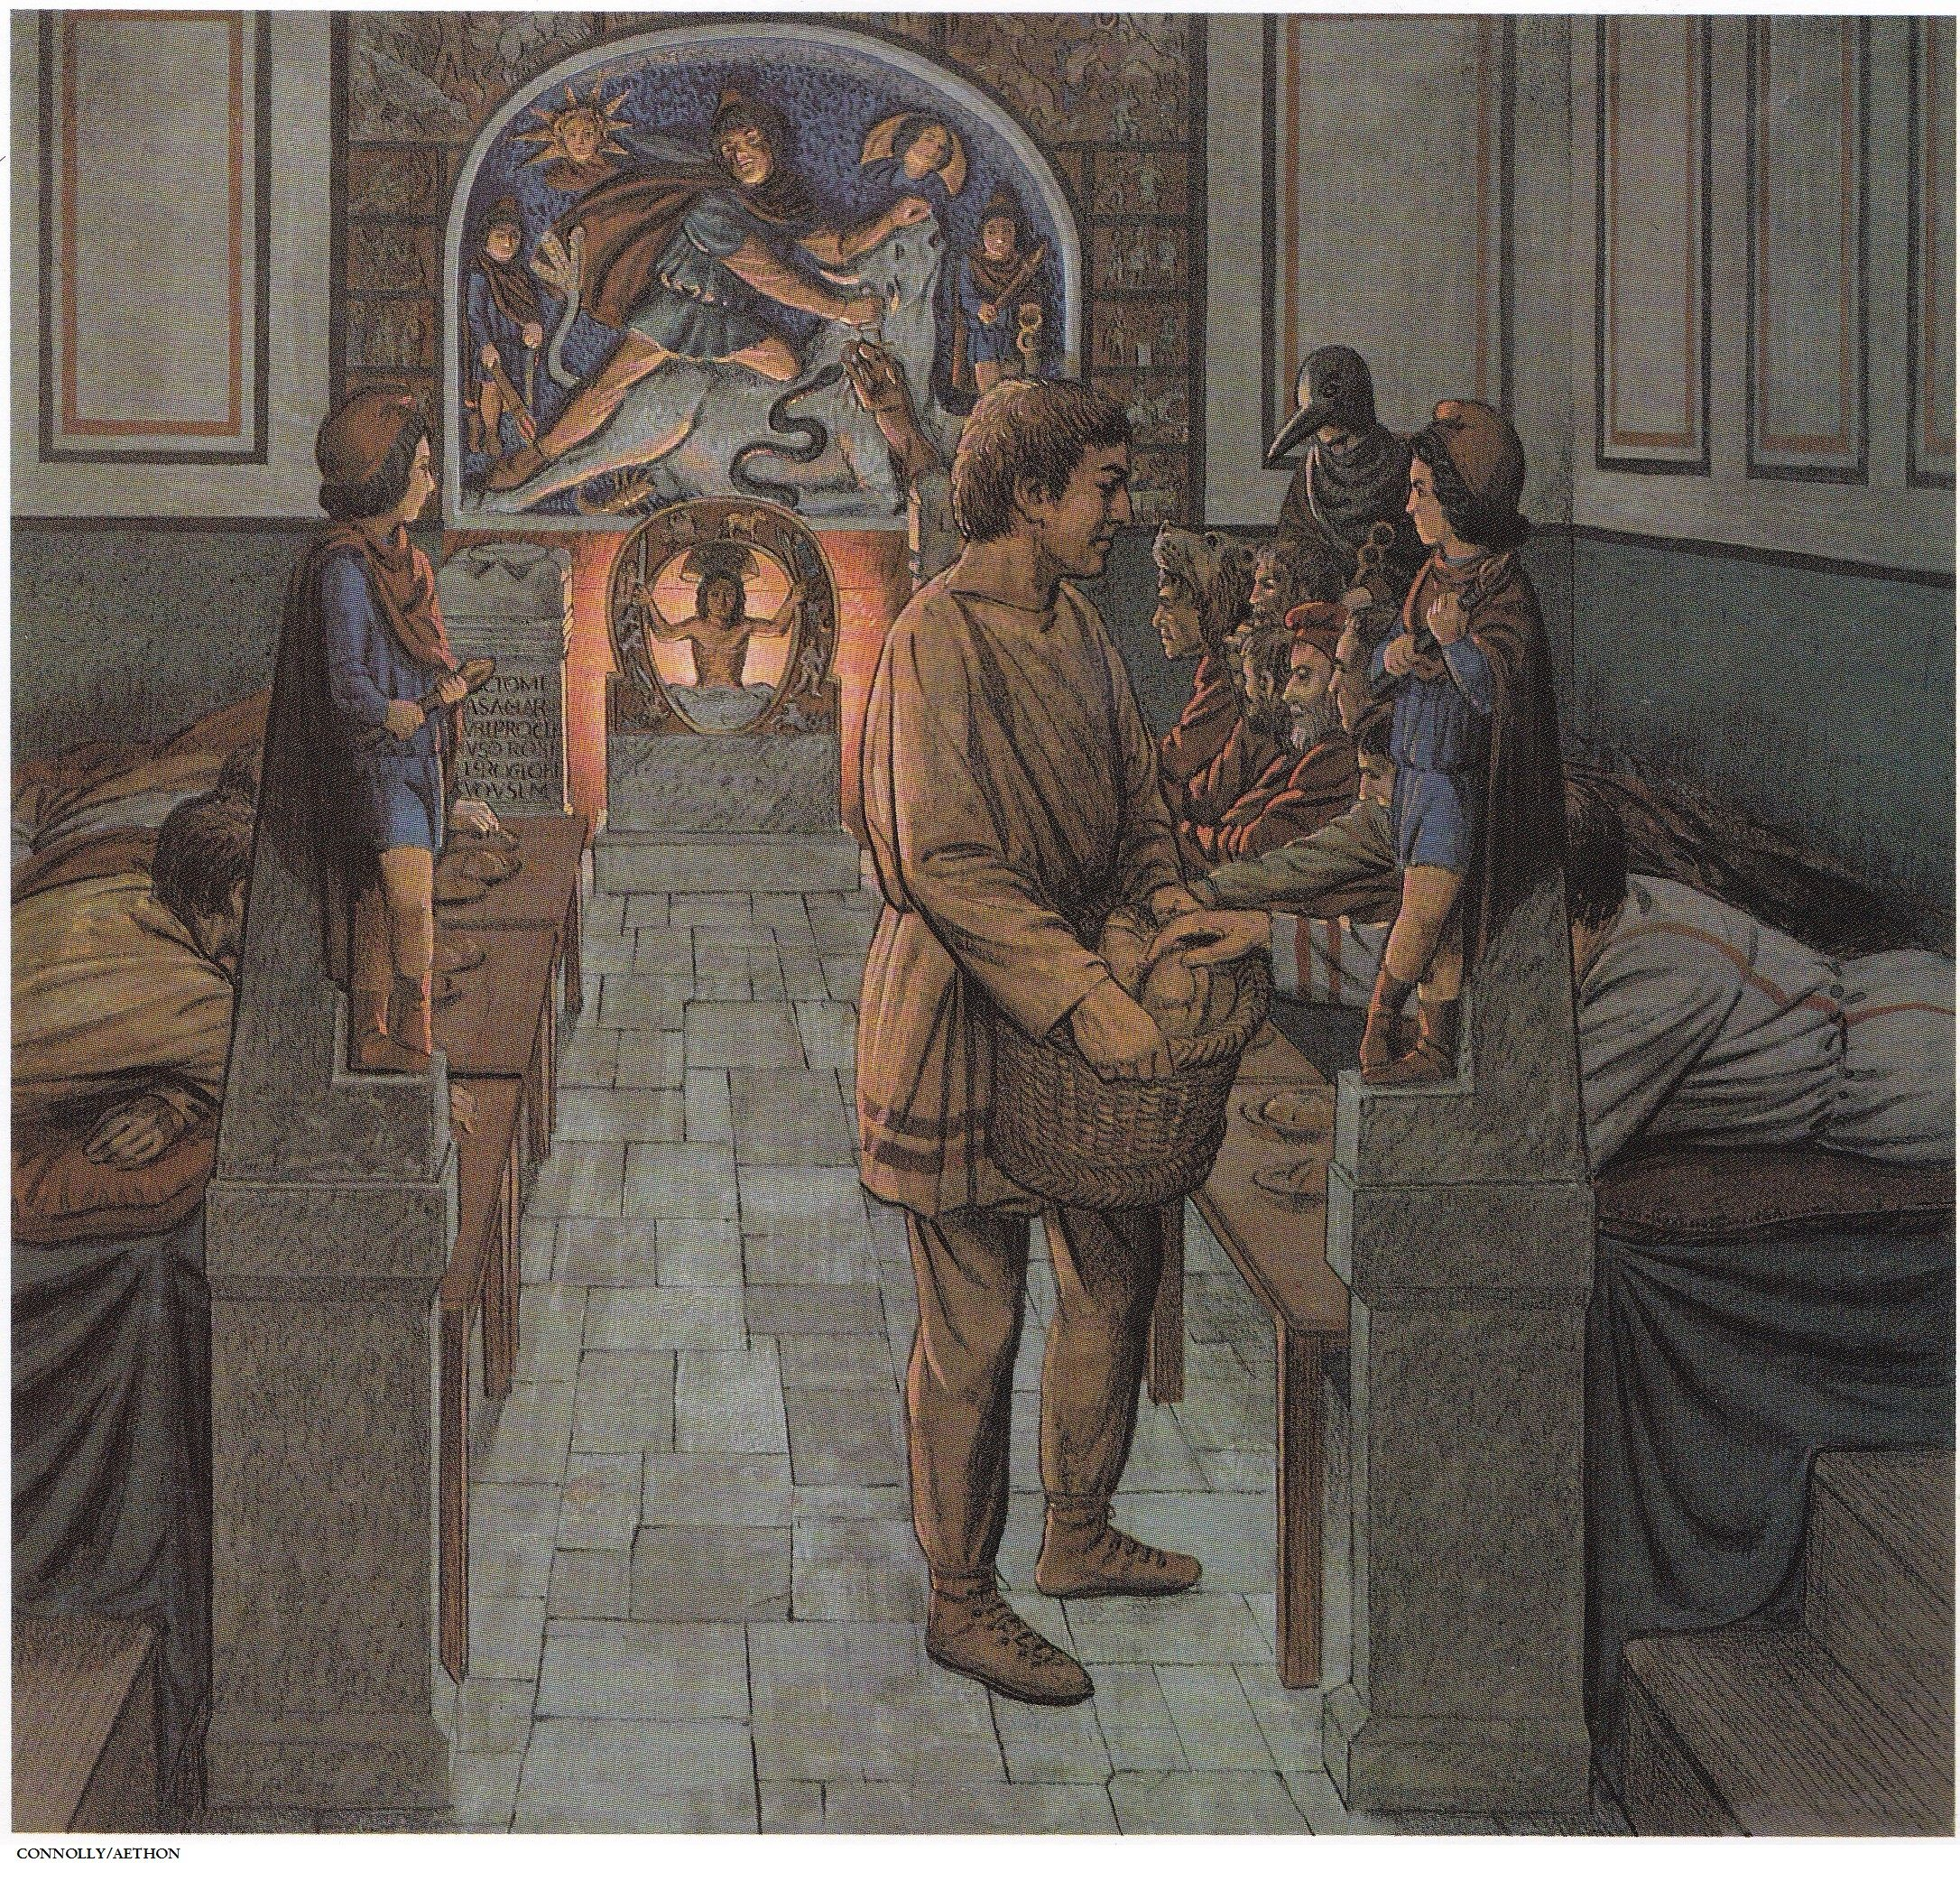

Slide 30
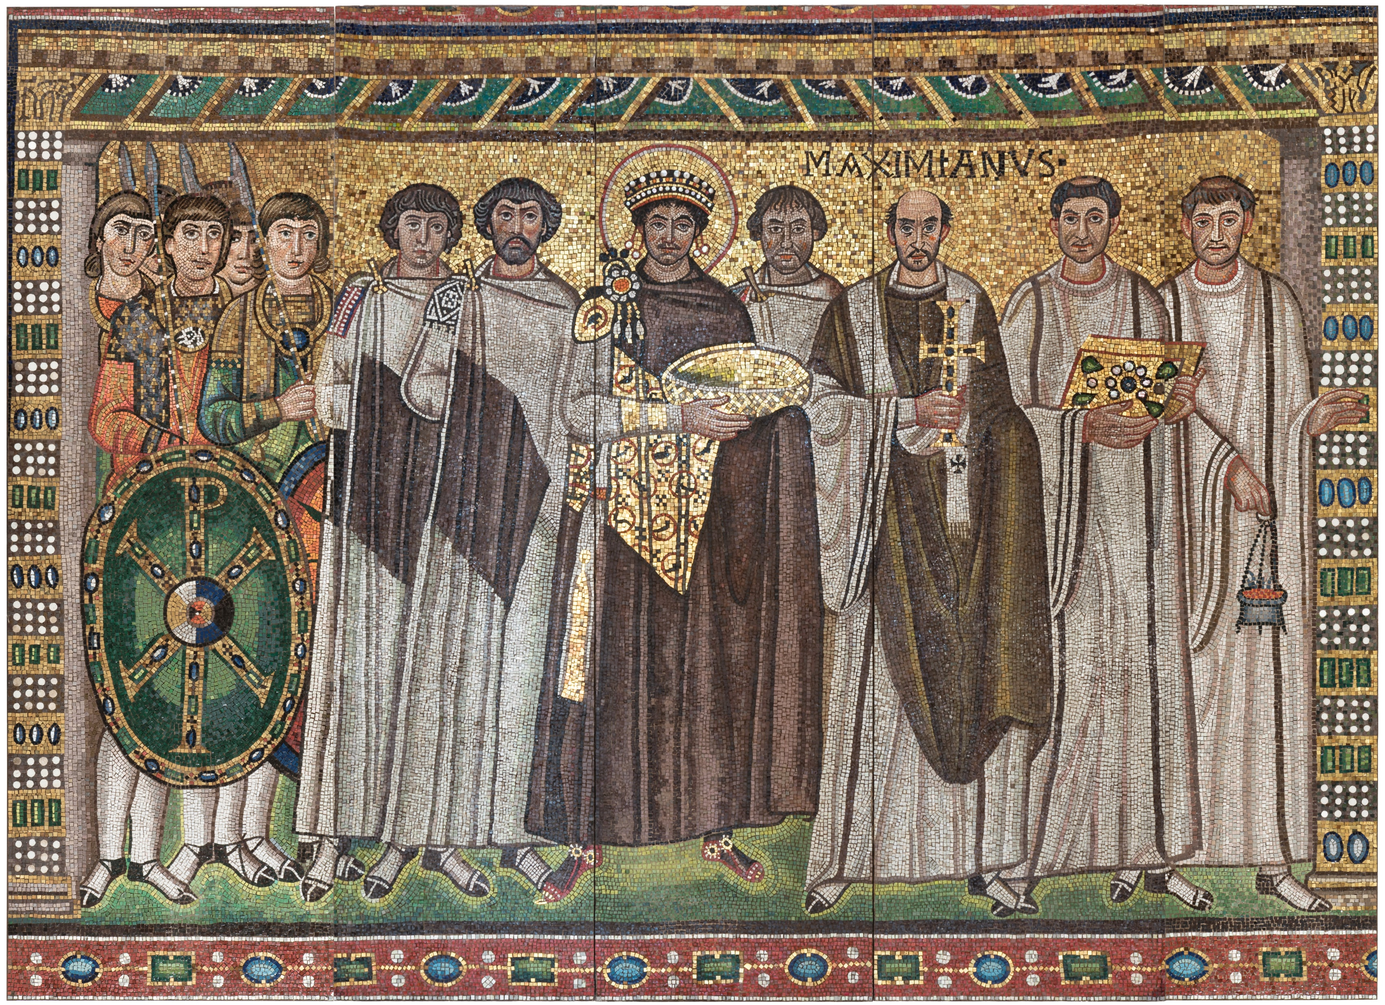

Slide 31
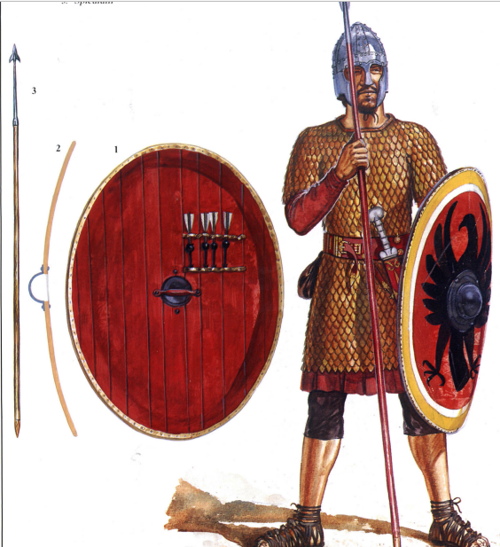
Novinky ve výzbroji a výstroji
Zbroje – Lorica segmentata se přestala užívat. Těžkoodění jezdci však stále užívají plátové chrániče rukou a nohou. Nejběžnější jsou kroužková a šupinová zbroj
Není jasné, jak byly zbroje rozšířené. Vojáci je na menší výpady a šarvátky mohli odkládat.
Nové typy přileb – Typ Spangenhelm – odvozený od sarmatských přileb. Hřebenové přilby. Od 6. století přilby připomínající staré attické typy.
Meče – Pouze dlouhé spathy. Kratší typy už se nepoužívají.
Oštěpy – mnoho typů, stále i oštěpy podobné starému pilu.
Šipky – Plumbatae – lehčí vrhací zbraně s větším dosahem než oštěpy.

Slide 32
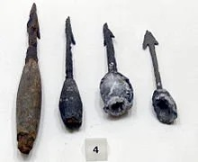
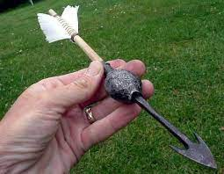

Slide 33
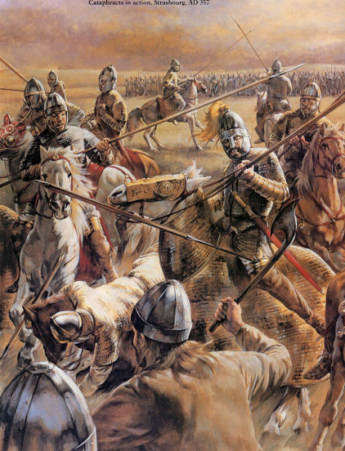
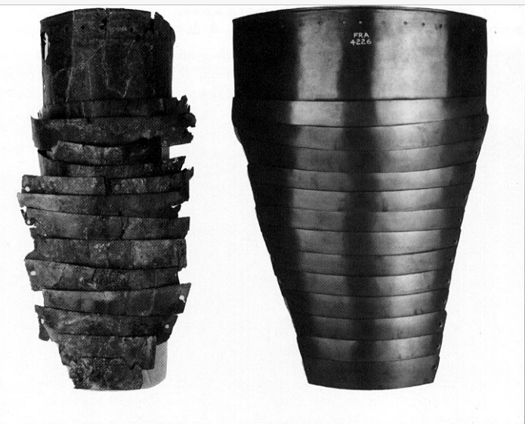

Slide 34
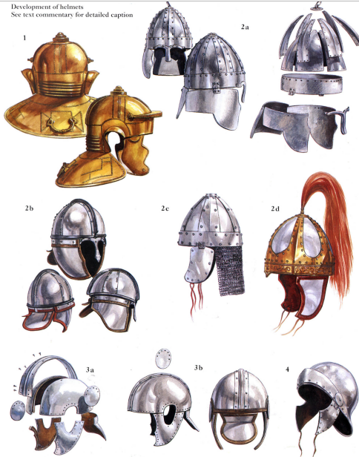
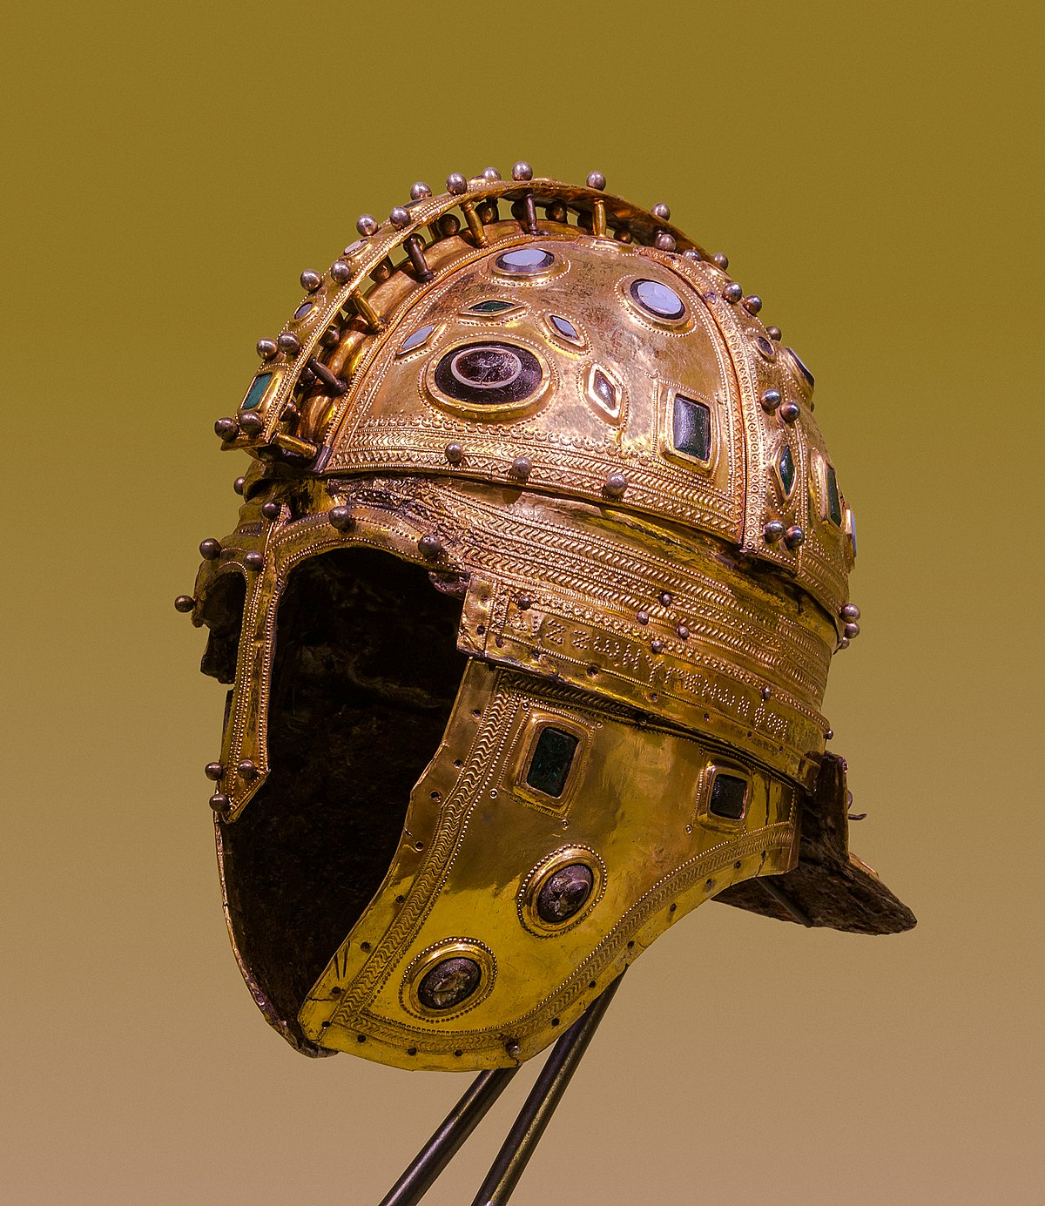

Slide 35
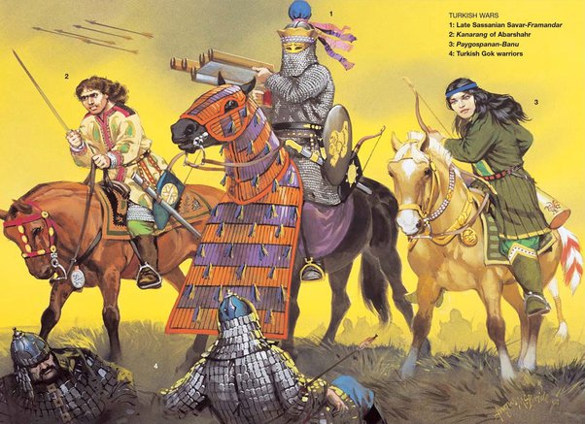
Nepřátelé
Sasánovci – Armáda obdobná parthské. Zejména jízdní lučištníci a těžkoodění jezdci – katafrakté.
Hunové – Zejména jízdní lučištníci. V hunském kmenovém svazu však bojovala i řada germánských a jiných kmenů.
Germánské kmenové svazy – Silné válečnické družiny, často i z více kmenů, seskupené kolem vlivných vůdců. Jízda i pěchota vybavena obdobně jako římští vojáci. (Gótové, Vandalové, Frankové, Alamani, Langobardi, Sasové, Anglové…)
Bandité a povstalci (např. Bagaudi v Galii a Hispánii).
V Británii také keltské kmeny (Piktové, Skotové)
Od 6. století pak Avaři, Slované a v 7. Arabové.

Slide 36
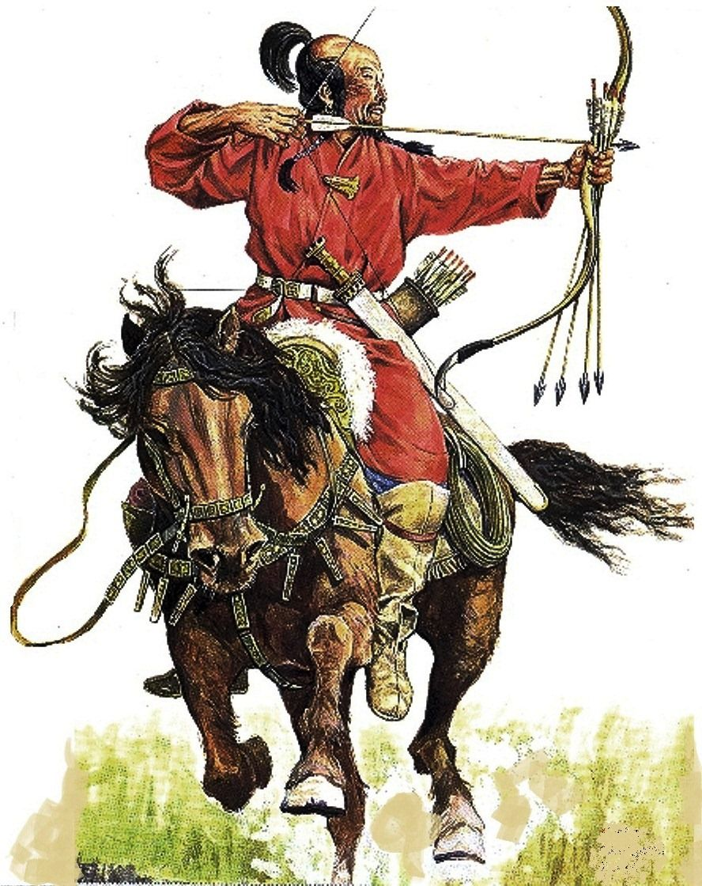
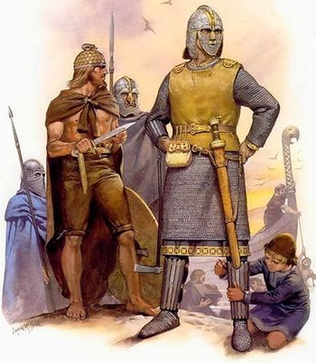
Novinky ve výzbroji a výstroji

Slide 37
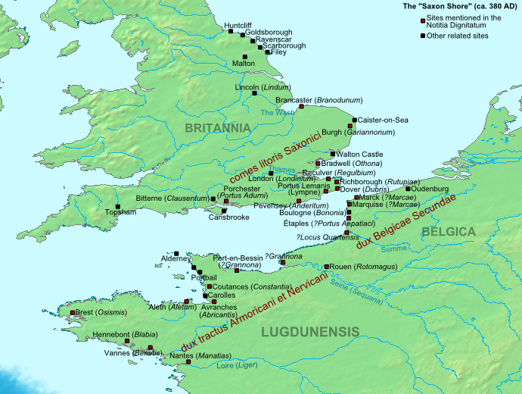

Slide 38
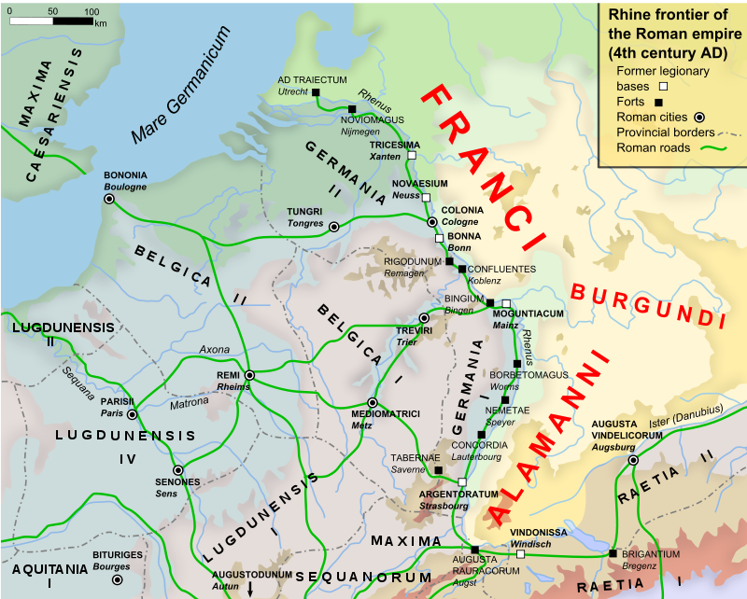

Slide 39
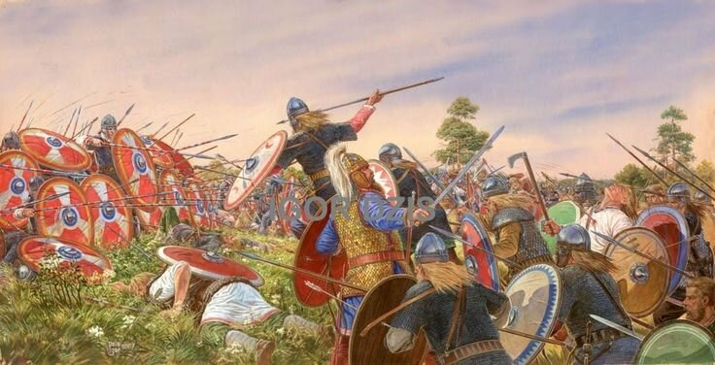
Bitva u Argentorata – 357 n. l.
Caesar Iulianus x Alamani pod velením Chnodomara.
Římané – cca 10 000 pěšáků, 3 000 jezdců x Alamani – 35 000 (pravděpodobně méně).
Římské vojsko – clibinarii, jízdní lučištníci, těžká i lehká jízda, oddíly Palatini (včetně jednotky Batavi)
Před bitvou se Alamani seřadili do klínů, římské vojsko zaujalo pevný šik s jízdou na pravém křídle. Mezi alamanské jezdce byli přidáni pěší kopiníci, aby bojovali proti římským jízdním těžkooděncům.
Bitva začala palbou lučištníků a vrháním oštěpů.

Slide 40
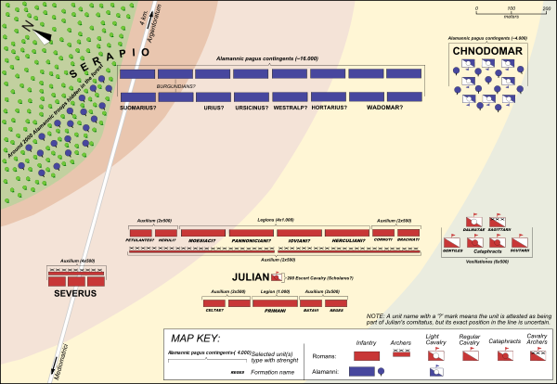

Slide 41
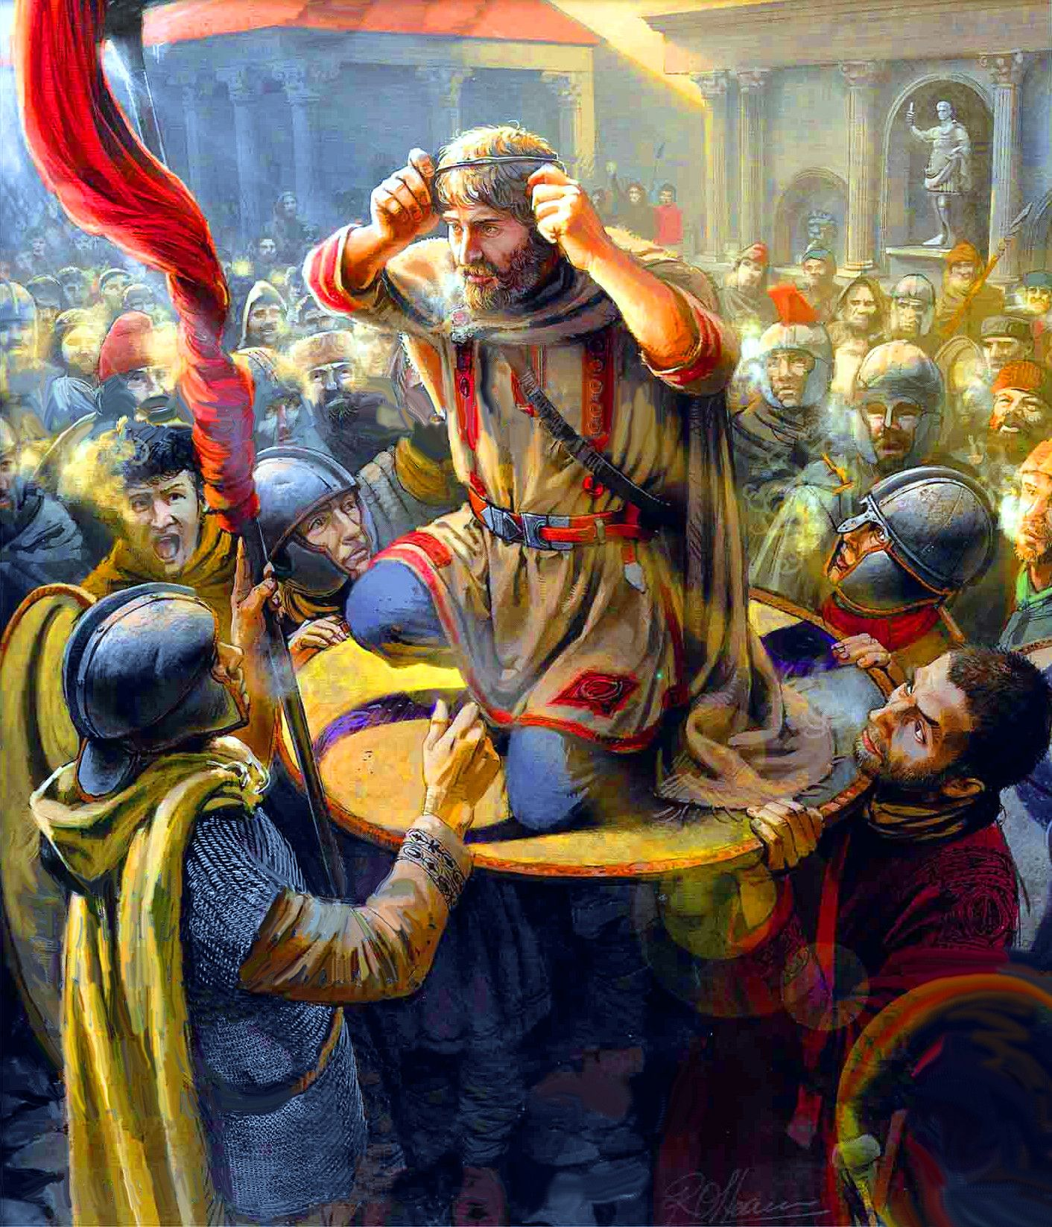
Po několika střetnutích začali římští jezdci ustupovat, pravděpodobně po smrti svého velitele.
Iulianus je však dokázal zastavit. Mezitím disciplinovaná pěchota udržela formaci a nepřidala se k útěku jezdců.
V přestávce mezi boji prováděli římští vojáci barritus germánský válečný pokřik.
Následovaly další prudké boje. Během nich oddíl Batavi vyprostil jinou skupinu vojáků z obklíčení. Velký nápor snášeli také Primani uprostřed římského šiku. Do boje se pěšmo zapojil i alemanský král se svými šlechtici.
Po několika dalších neúspěšných útocích se však alemanské vojsko postupně dalo na útěk k Rýnu, pronásledováno Římany.
Alamanů padlo nebo se utopilo asi 8000, Ammianus Marcellinus zaznamenal 243 mrtvých Římanů (pravděpodobně více). Král Chnodomarus byl zajat.
Krátce na to byl Iulianus vojáky provolán císařem.

Slide 42
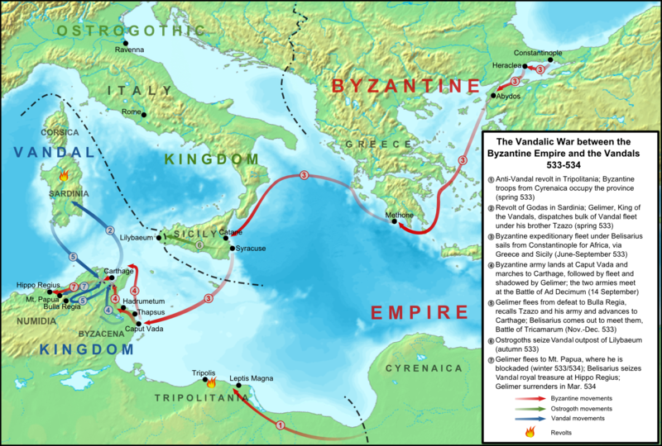

Slide 43
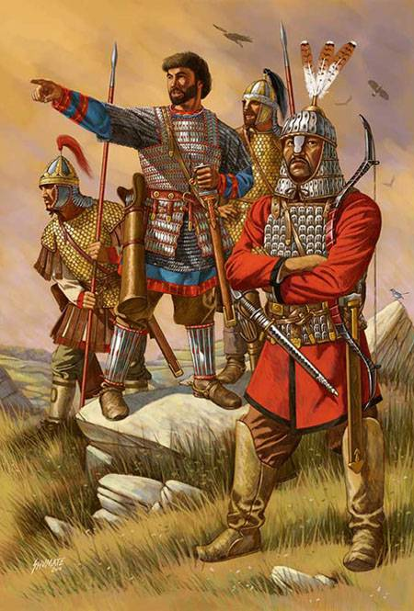
Bitva u desátého milníku – 533 n. l.
Flavius Belisarius vs. Vandalové pod velením Gelimera
Římané – cca 10 000 pěšáků, 5000 jezdců a menší spojenecké oddíly (včetně Hunů)
Vandalové – asi 20 000, především jezdci.
Vandalové plánovali Římany vlákat do úzké soutěsky, obklíčit a zničit.
Už před hlavním střetnutím se jezdci obou stran střetávali v menších šarvátkách. Hunové přitom dokázali zahnat a pobít podstatně větší kontigent vandalské jízdy a v boji byl zabit i jeden z Gelimerových bratrů.

Slide 44

Krátce na to obsadili Vandalové pahorek nad bojištěm a v tuto chvíli by byli schopni patrně bitvu vyhrát. Gelimer byl však natolik zdrcen zprávou o smrti bratra, že nebyl schopen vydat rozkaz k útoku.
Iniciativu tak mohl převzít Belisarius a opakovanými útoky jezdců i pěšáků, kombinovanými s prudkou palbou lučištníků postupně Římané ničili vandalské vojsko.
Vandalské vojsko se tak postupně dávalo na útěk a z boje uprchl i sám Gelimer.
V následujících letech Belisarius porazil i zbytek vandalskéjho vojska.

Slide 45
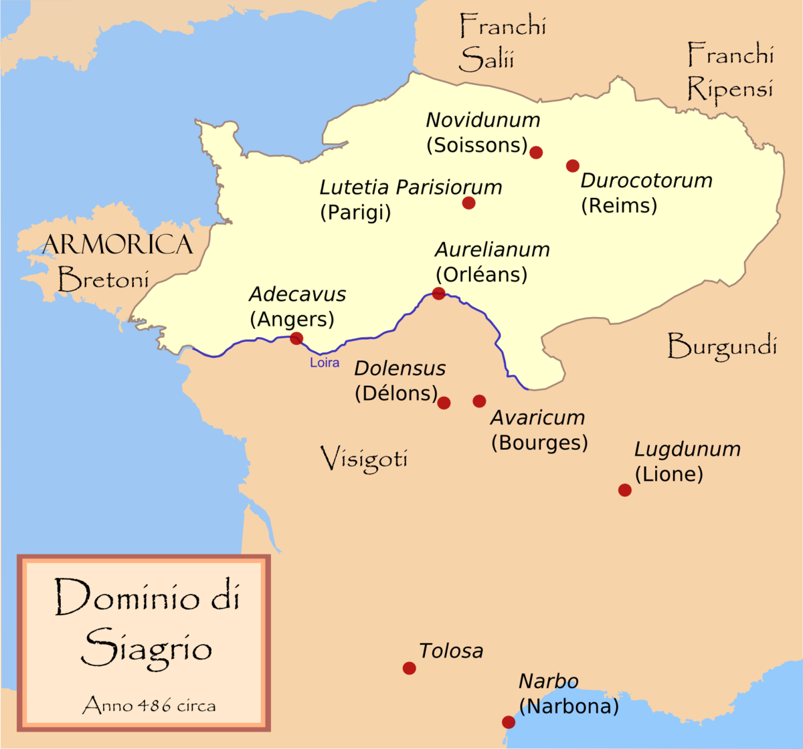
Kam se poděla armáda západní říše?
Syagriovo „království“ (Rex romanorum, magister militum per Gallias, patricius) Do roku 486.
Vojsko z velké části tvořili Germáni (stejně jako za císařství).
Oblast tradičním zdrojem vojáků (usazených Germánů a Sarmatů)
Bucelarii (mnozí z nich patrně bývalí comitanenses), Římanům věrní germánští federáti, bojující proti Frankům a Germánům.
Patrně také zbytky oddílů limitanei a jejich potomků.
Vojenské oddíly však stavěla i galorománská šlechta.
Archaické výrazy – signifer, praetoriani.
Po Chlodvíkově vítězství byla Syagriova armáda patrně včleněna do franských sil a potomci galorománských šlechticů a římských federátů sloužili ve franské armádě i po následující staletí.

Slide 46
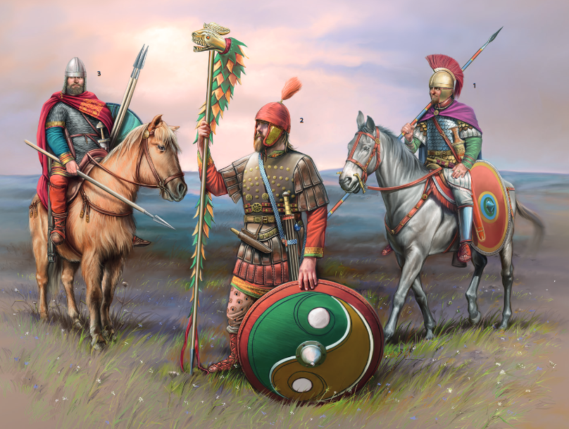
Bretaň
Příliv obyvatel z Británie.
I v 6. století jsou místní velitelé nazýváni comites britannorum.
Vojsko bylo tvořeno takřka výhradně místními rekruty a potomky zde umístěných vojáků (Cohors Prima Armorica, Arborychi – Prokopiovy zmínky) z linie opevnění na tzv. litus saxonicum.

Slide 47

Británie
410 – Poslední římské jednotky se přesunují bojovat na kontinent, „Honoriův reskript.“
Moci se ujímá místní romanizovaná kmenová nobilita (Ambrosius, Artorius) obklopená družinami (Wales – Teulu) a začínají vzájemné boje a především kruté války s příchozími Germány.
Je možné, že v Británii malá část vojenských jednotek zůstala (Equites Honoriani Taifali seniores) a byla integrována do vznikajících družin místních velmožů.
Využívání římských fortifikací přinejmenším do 6. století n. l. (Vindolanda).
Latinské vojenské termíny postupně mizí ve prospěch keltských (numerus – nifer)
Z římského prostředí přežívá především křesťanská symbolika (štíty, zástavy).

Slide 48


Slide 49

Římané v armádách franských králů.
Galo-římští vojáci (latini) pod svými veliteli (comites)
Mnozí Galorománi i významnými vojevůdci (Namatius, Mummolus).
V armádě Chlodvíka I. I bucelarii galořímské aristokracie a snad i zbytky římské pravidelné armády (Equites Honoriani Taifali iuniores, Legio Bretonum – možná vexilace oddílu Secunda Britannica).
V relativně nezávislé Akvitánii existují městské posádky potomků římských vojáků pod vedením tribunů až do 7. století.
Zmínky o Romani jako etniku tvořícím vlastní oddíly dokonce ještě v 9. století a to pod vedením centenáriů (nejasný význam).

Slide 50

Epilog starověké římské armády - východ
Poslední římská legie – legio V Macedonica. Část legie byla posádkou v Egyptě a existovala zřejmě až do dobytí Egypta Araby roku 637.
V přežívající východní části říše se v 7. století, po vyčerpávajících válkách, zavedl nový systém správy, tzv. Themata (θέματα). Říše byla rozdělena do správních obvodů pod velením stratégů (στρατηγός), kteří měli jak civilní, tak vojenské pravomoci. Jelikož stát už nebyl schopen živit velkou profesionální armádu, dostali vojáci v thematech půdu, která měla živit je i jejich rodiny a umožnit jim nákup vybavení pro válku. Římská armáda se tak nakonec v podstatě vrací ke svým počátkům.
Přesto ve východním impériu stále přežívalo několik profesionálních oddílů, tzv. tagmat (τάγματα) s tradicí sahající do antiky (např. scholae/Σχολαί) a které představovaly jádro byzantské armády hluboko do období středověku.
Ačkoliv ve východním impériu zcela převládla řečtina, zůstalo v byzantském vojenském názvosloví několik památek na antickou armádu (zbroj – lorikion. Velitel menší jednotky – kentarchos aj.)

